Slide 1
Звіт директора Ізюмського дошкільного навчального закладу (ясла-садок) № 16 Ізюмської міської ради Харківської області Марини ШИЛІНОЇ перед колективом та громадськістю «Про підсумки роботи ІДНЗ № 16 в 2020/2021 навчальному році»

Slide 2
Ізюмський дошкільний навчальний заклад (ясла-садок) № 16 Ізюмської міської ради Харківської області
Адреса: 64300, Харківська область, місто Ізюм,
проспект Незалежності, 38-А, тел.0574358416. Електронна пошта: idnz16izum@ukr.net Адреса веб-сайту: http://sadokizum16.klasna.com
Сторінка у Фейсбуці:
https://www.facebook.com/groups/238823643960098/

Slide 3
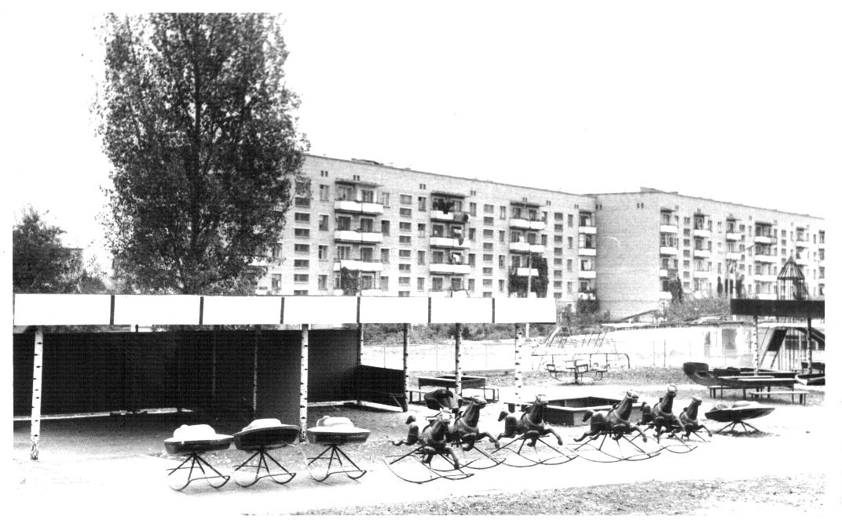
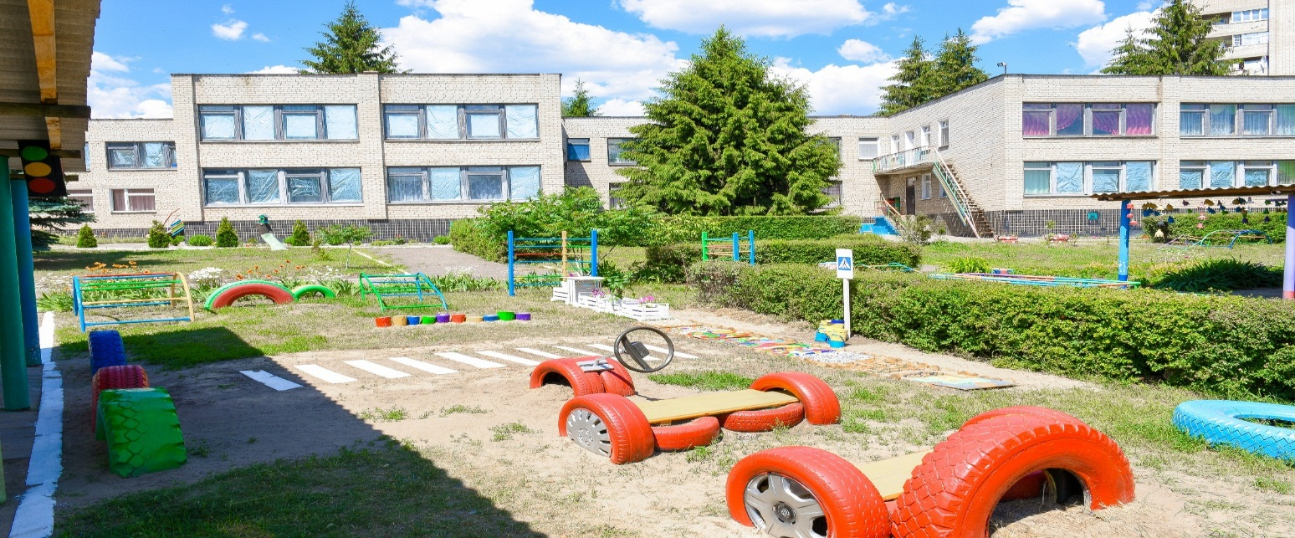
Заклад дошкільної освіти
функціонує з 1981 року.
Працює: за п'ятиденним робочим тижнем.
Вихідні дні: субота, неділя, святкові дні.
Мовний режим: українська мова.

Slide 4
Проектна потужність – 203 місця.
Відповідно до затвердженої мережі у закладі дошкільної освіти виховується 235 дітей.
Мережа закладу дошкільної освіти
2018/2019 н.р. -235 дітей, 2019/2020 н.р.– 235 дітей, 2020/2021 н.р. – 235 дітей

Slide 5
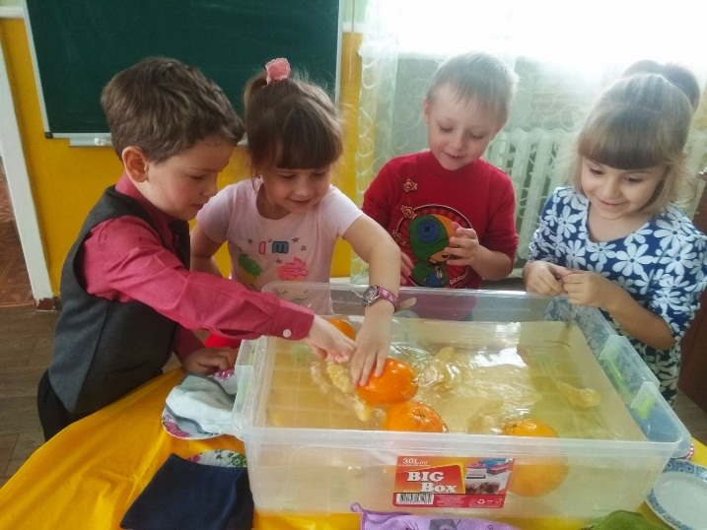
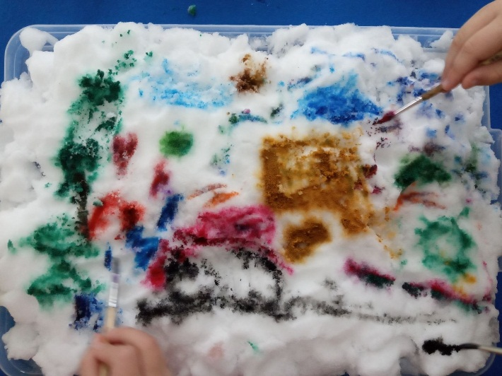
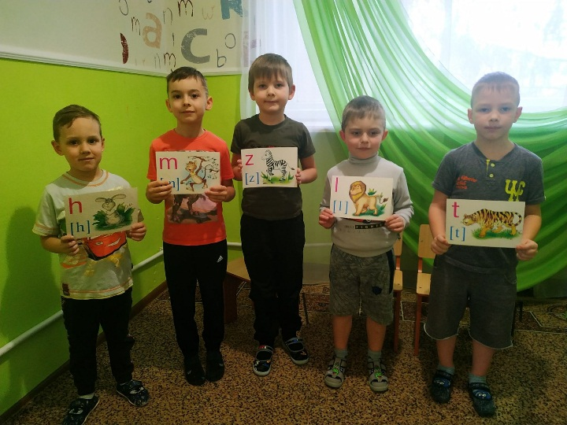
За звітній період в закладі дошкільної освіти функціонувало 11 груп, а саме:
- 3 групи раннього віку (від одного до трьох років);
2 групи молодшого дошкільного віку
(від трьох до чотирьох років);
3 групи середнього дошкільного віку
(від чотирьох до п'яти років);
- 3 групи старшого віку (від п'яти до шести (семи) років).

Slide 6
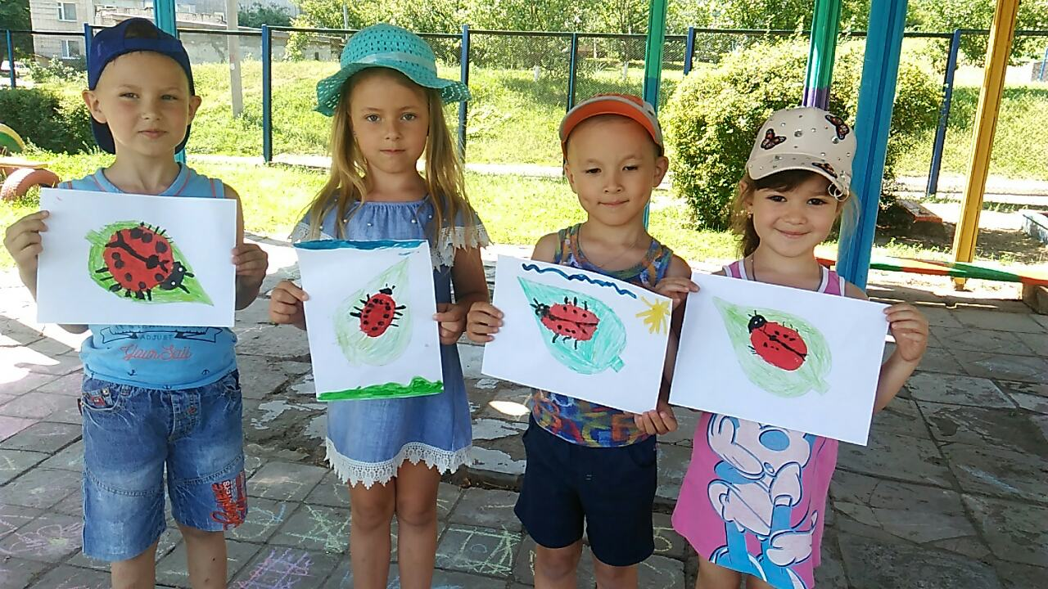
В закладі дошкільної освіти забезпечено гнучкий режим перебування дітей. 10 груп працювало з режимом перебування 9,0 годин. Впродовж навчального року діти мали можливість відвідувати заклад дошкільної освіти з режимом короткотривалого перебування – 4,0 години. Враховуючи потреби батьків вихованців протягом року функціонувала одна чергова група з режимом роботи з 7.00 до 19.00 год.

Slide 7
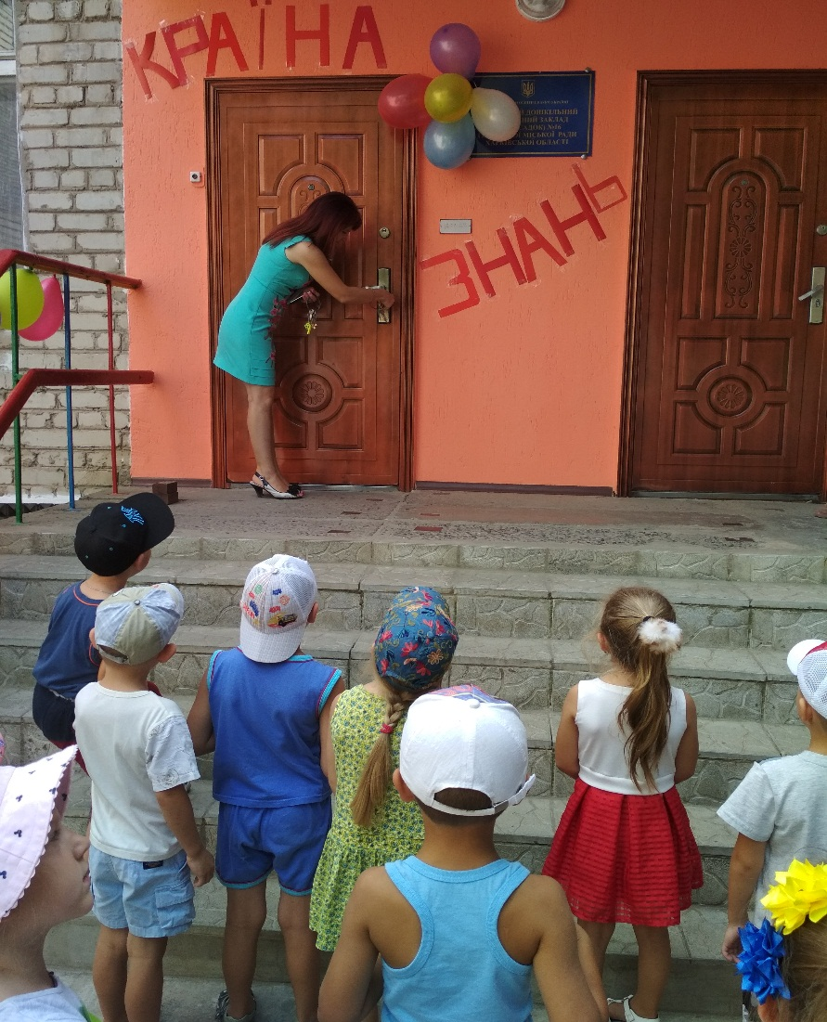
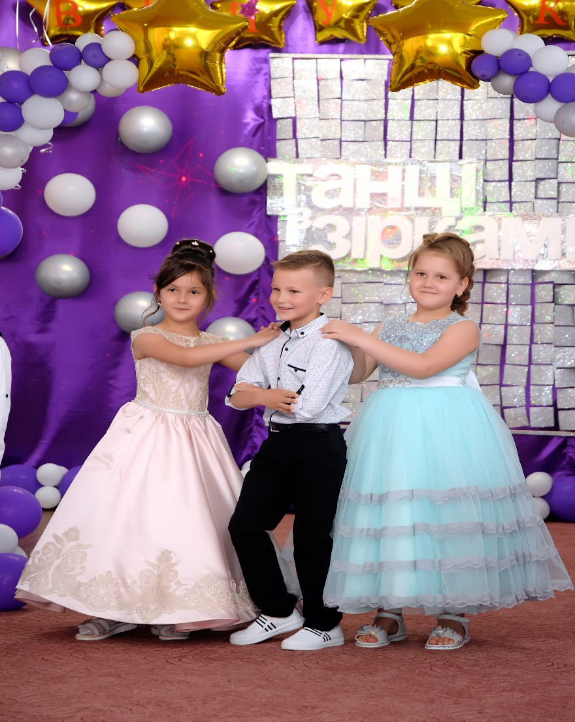
Навчальний рік в закладі дошкільної освіти починається 01 вересня та закінчується 31 травня наступного року. Освітній процес організовується педагогами за основним розкладом занять та річним планом роботи на поточний навчальний рік.

Slide 8
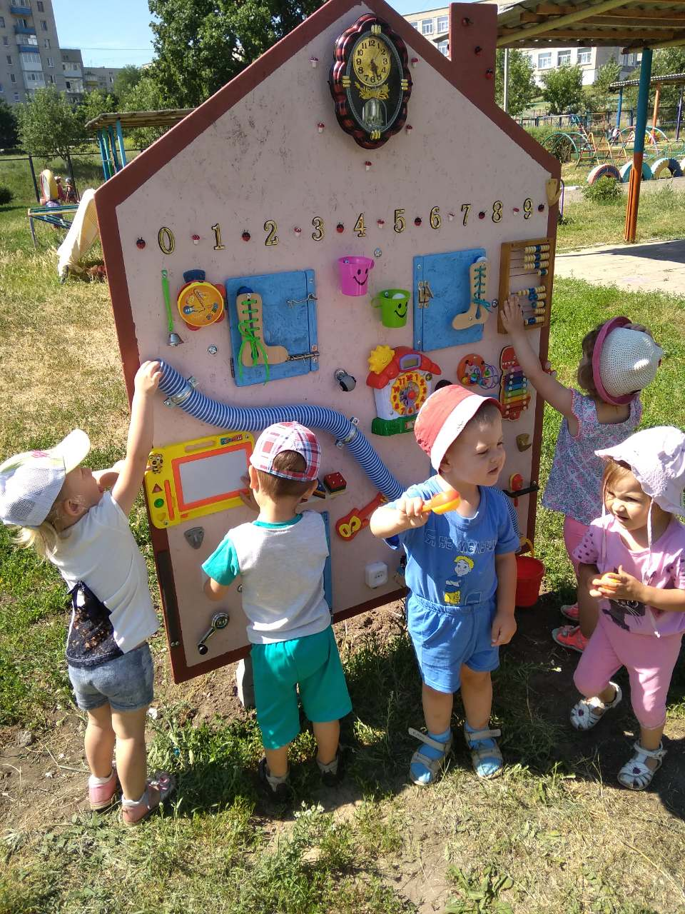
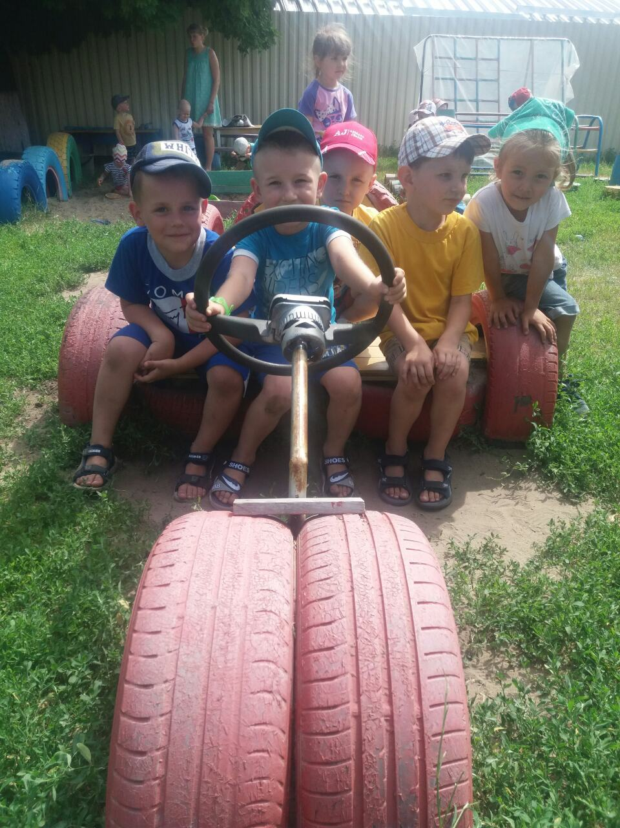
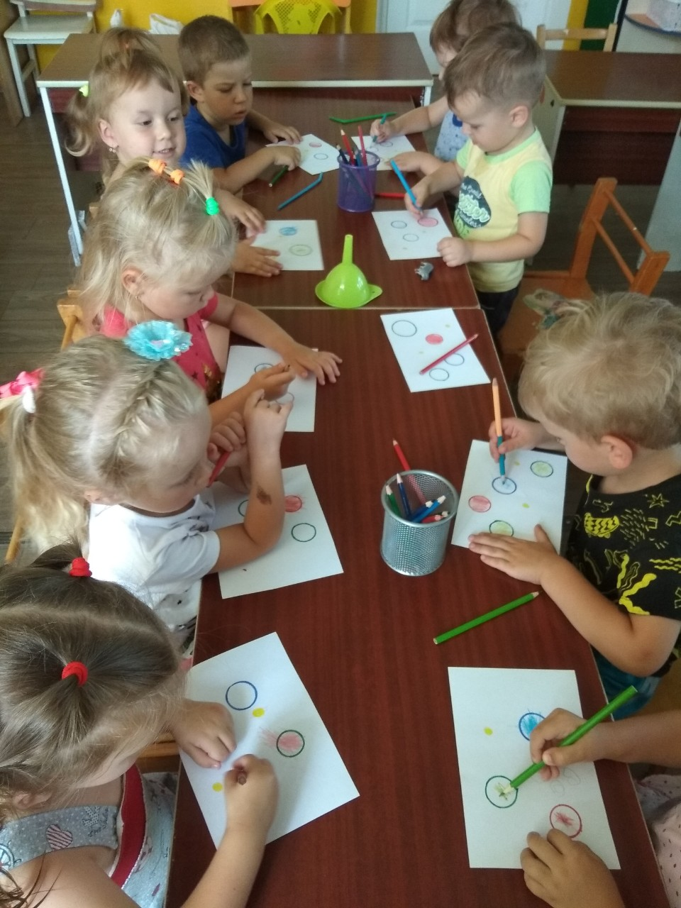
З 01 червня по 31 серпня у закладі дошкільної освіти розпочався літній період. Всі групи працюють за літнім розкладом занять та планом роботи на літній період з урахуванням перебування вихованців на відкритому повітрі максимально можливу кількість часу.

Slide 9
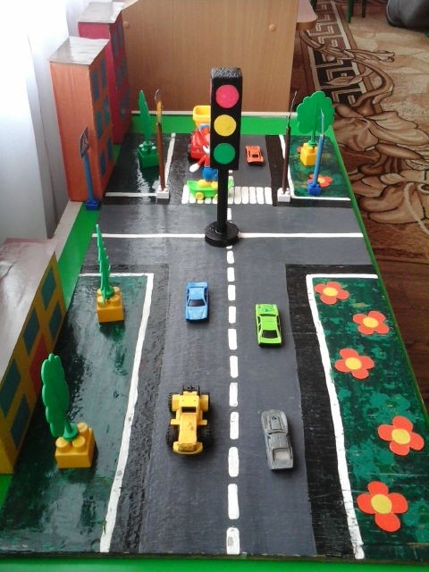
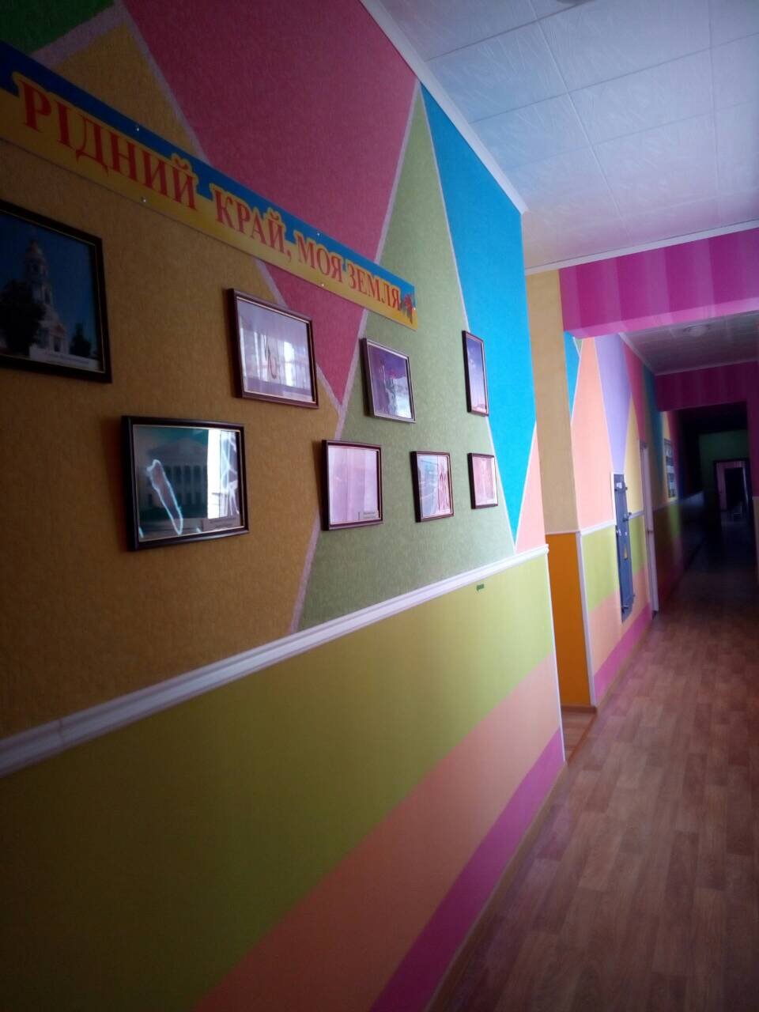
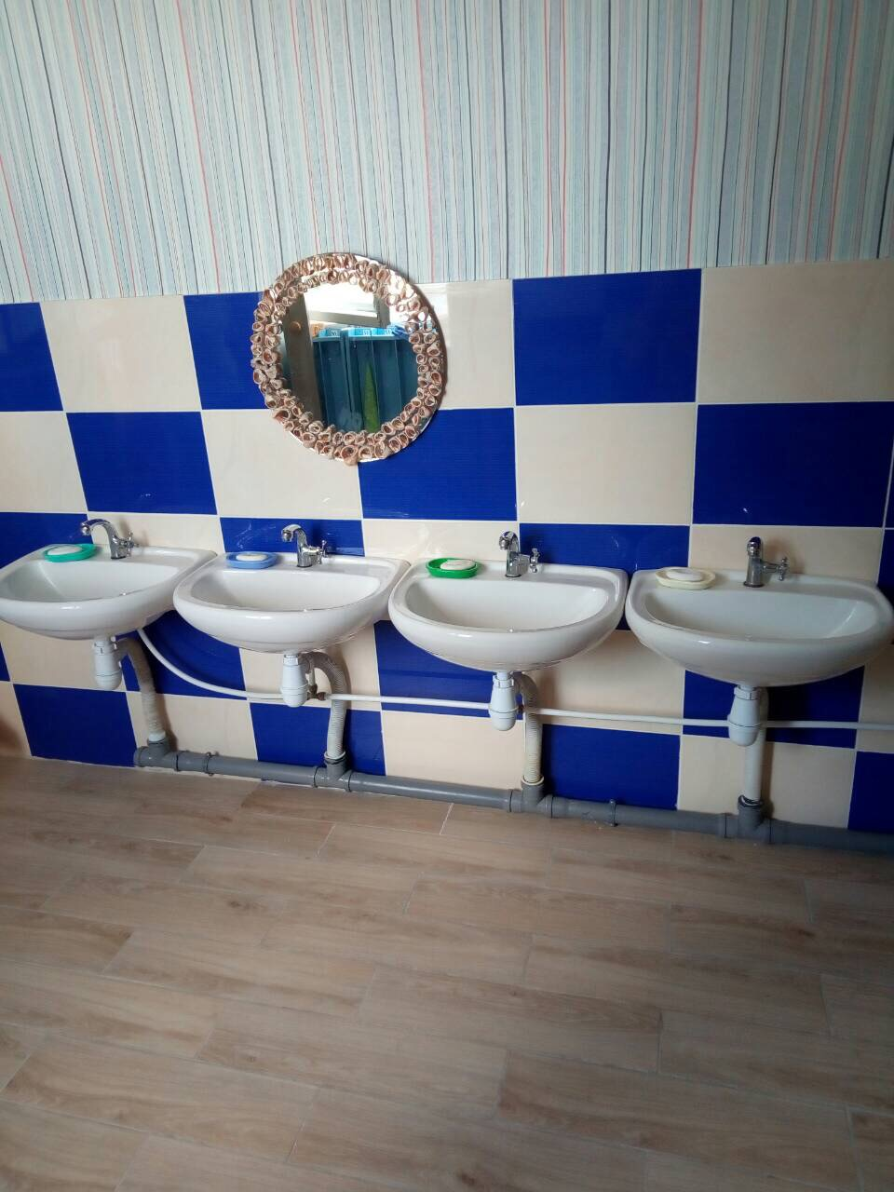
Обладнані необхідні приміщення: групові та спальні кімнати, роздягальні та кімнати гігієни

Slide 10
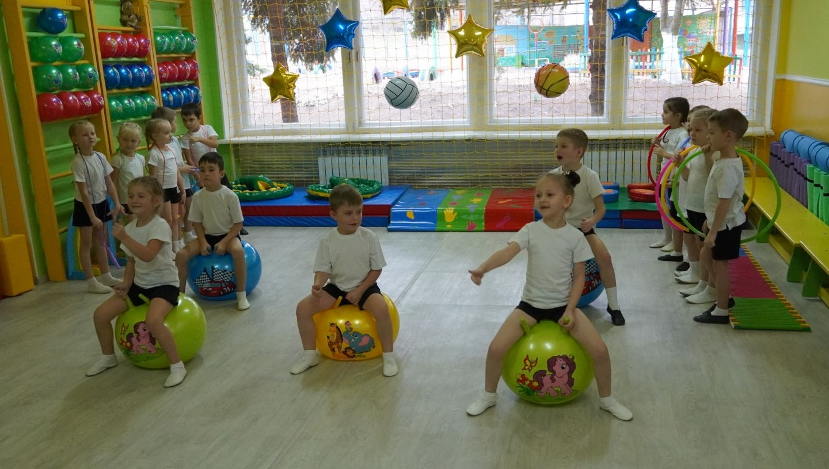
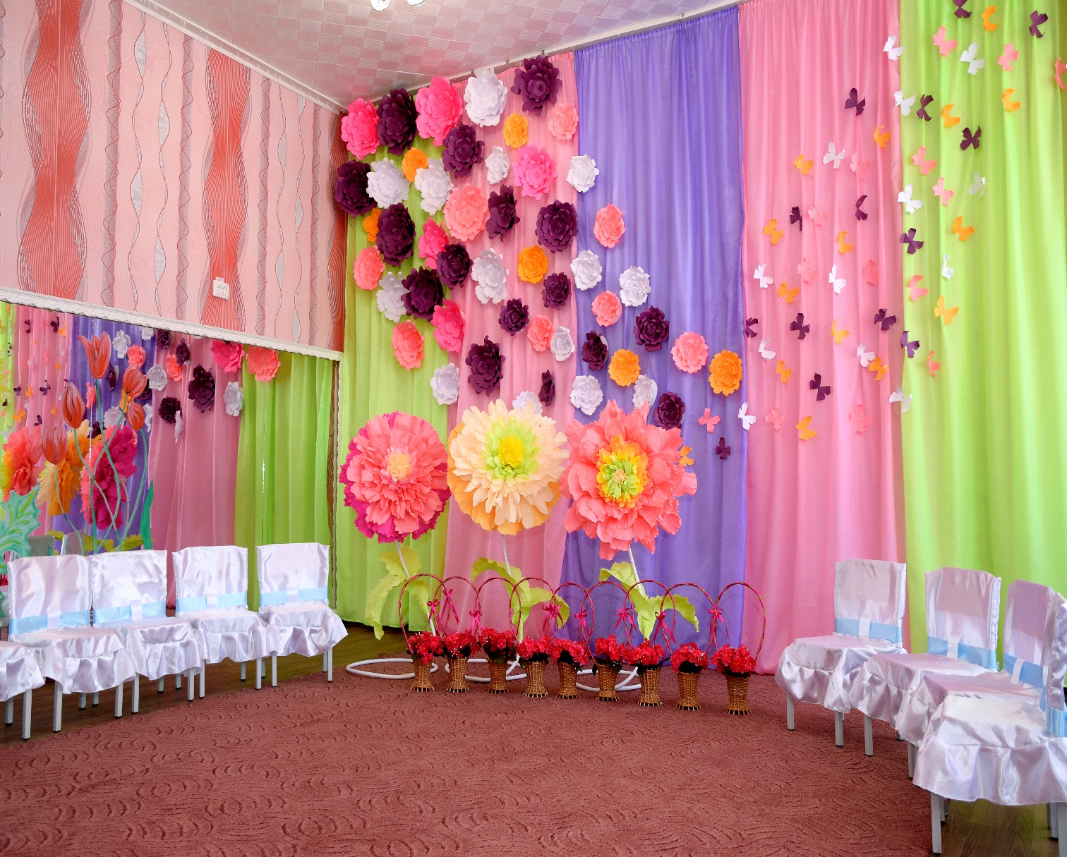
Постійно функціонують спортивна та музична зали, працюють кабінети: медичний, методичний, всі технологічні та побутові приміщення

Slide 11
ОХОПЛЕННЯ НАВЧАННЯМ ДІТЕЙ 5-ТИ РІЧНОГО ВІКУ
- З метою забезпечення єдиних вимог в наступності сімейного і суспільного виховання, надання безкоштовної всебічної допомоги сім’ям у розвитку, вихованні та навчанні дітей, які не відвідують заклад дошкільної освіти, відповідно до їх задатків, нахилів, здібностей, індивідуальних, психічних та фізичних особливостей були залучені до консультативного центру в режимі онлайн на базі закладу дошкільної освіти. В умовах ситуації яка склалася, став корисним заздалегідь налагоджений тісний зв'язок з батьками. Функціонування вебсайту закладу дошкільної освіти та сторінки в Фейсбуці забезпечило можливість батькам отримати відповіді від кваліфікованих спеціалістів на питання, які їх хвилюють стосовно виховання дітей.
- з метою ознайомлення з умовами перебування, навчання, виховання та залучення дітей до відвідування закладу дошкільної освіти проведено онлайн захід «Дистанційне знайомство з закладом дошкільної освіти або «ПОРТАЛ «Відкритих дверей»». Своєрідний День відкритих дверей було завантажено на сайт закладу дошкільної освіти та в Фейсбук;

Slide 12
КАДРОВЕ ЗАБЕЗПЕЧЕННЯ
На 01.09.2020 року заклад дошкільної освіти було оптимально укомплектовано педагогічними кадрами та обслуговуючим персоналом.
На даний час освітній процес в закладі дошкільної освіти забезпечують 54 працівника, них:
- 27 осіб обслуговуючого персоналу,
- 2 медичних працівника: 1 сестра медична старша, 1 сестра медична з дієтичного харчування;
- 25 педагогів, у тому числі: 1 завідувач, 1 вихователь-методист, 1 практичний психолог, 2 музичних керівника, 1 інструктор з фізкультури, 1 керівник гуртка, 18 вихователів.

Slide 13
Рівень освіти педагогів:
З них освітньо-кваліфікаційний рівень «бакалавр», «спеціаліст», «магістр» мають 19 педагогів (76%), освітньо-кваліфікаційний рівень «молодший спеціаліст» мають 6 педагогів (24%). Продовжують навчання 2 педагоги (вихователь Галицька Т.С. та музичний керівник Кадюк О.А.).

Slide 14
Рівень освіти педагогів:
В порівнянні з минулим роком педагогів з вищою освітою збільшилося на 10,8%.

Slide 15
Педагогічний стаж роботи:
Педагогічний стаж | Кількість | %
до 5 років | 7 | 28
від 5 до 10 років | 5 | 20
від 10 до 20 років | 10 | 40
від 20 до 30 років | 3 | 12
30 років і більше | 0 | 0

Slide 16
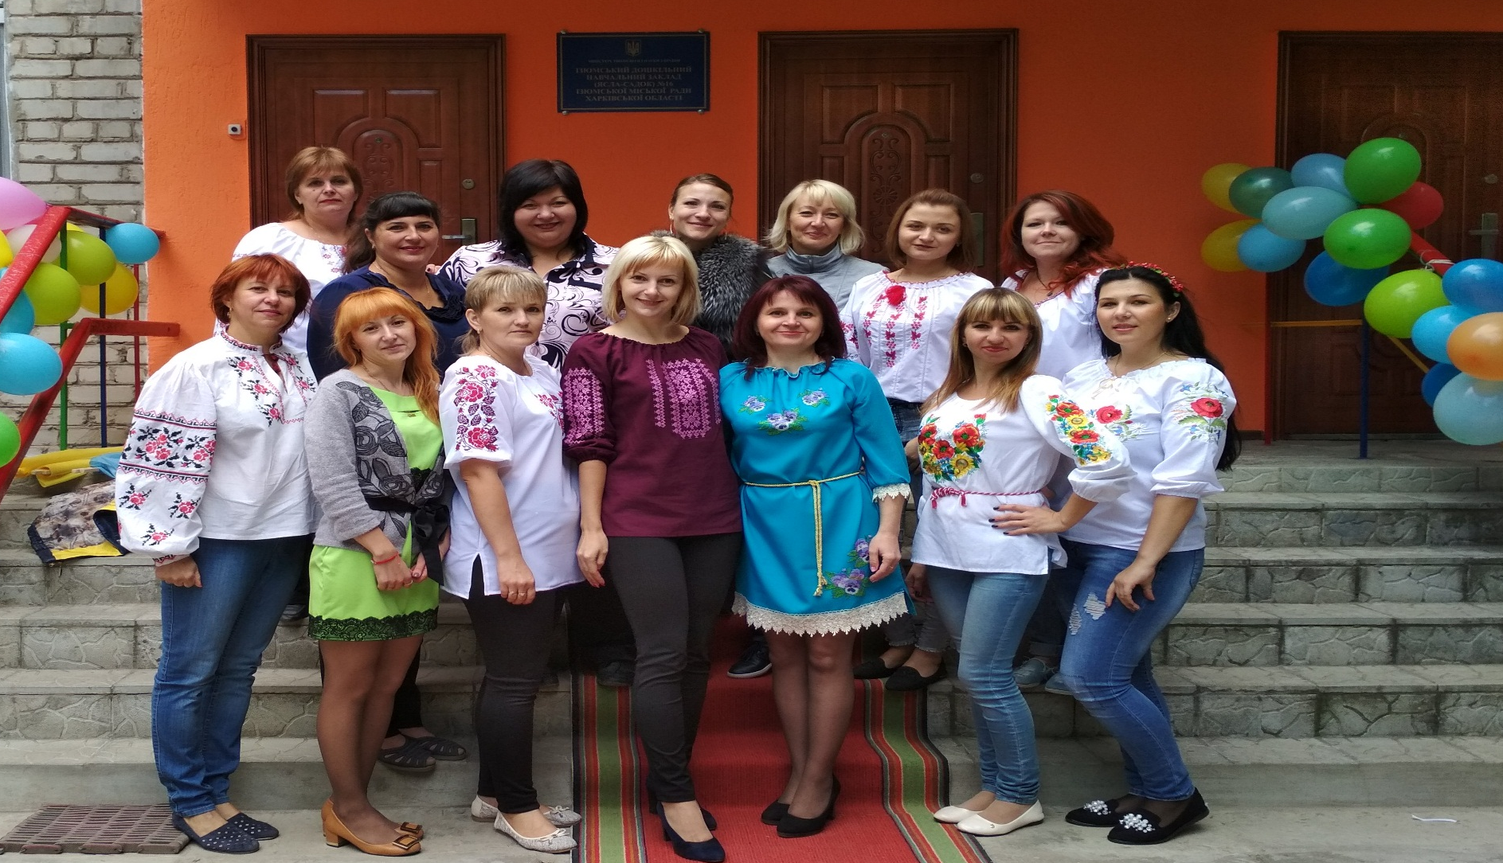
Віковий склад педагогів:
- до 35 років – 13 чоловік (56,5%)
- від 35 років до 50 років – 12 чоловік (43,4%).

Slide 17
Протягом звітного періоду були незначні кадрові зміни:
звільнено 2 працівника обслуговуючого персоналу:
1 двірник - за власним бажанням,
1 кухар – за угодою сторін.
На даний час вакансії відсутні.

Slide 18
Атестація:
У поточному році атестовано 3 педагоги:
присвоєно кваліфікаційну категорію «спеціаліст першої категорії» - Зінов’євій О.І., вихователю
підтверджено відповідність раніше встановленому 11 тарифному розряду – Коваленко М.М., вихователю;
присвоєно кваліфікаційну категорію «спеціаліст вищої категорії» - Забашті О.О.,
вихователю-методисту

Slide 19
Кваліфікаційний рівень педагогів:
Педагогічний стаж | Кількість | %
до 5 років | 7 | 28
від 5 до 10 років | 5 | 20
від 10 до 20 років | 10 | 40
від 20 до 30 років | 3 | 12
30 років і більше | 0 | 0

Slide 20
Підвищення кваліфікації
Протягом 2020/2021 н.р. курси підвищення кваліфікації пройшли 4 педагоги.
План проходження курсової перепідготовки
на 2020/2021 навчальний рік виконано на 100%.

Slide 21
Методичні заходи протягом
2020/2021 навчального року

Slide 22
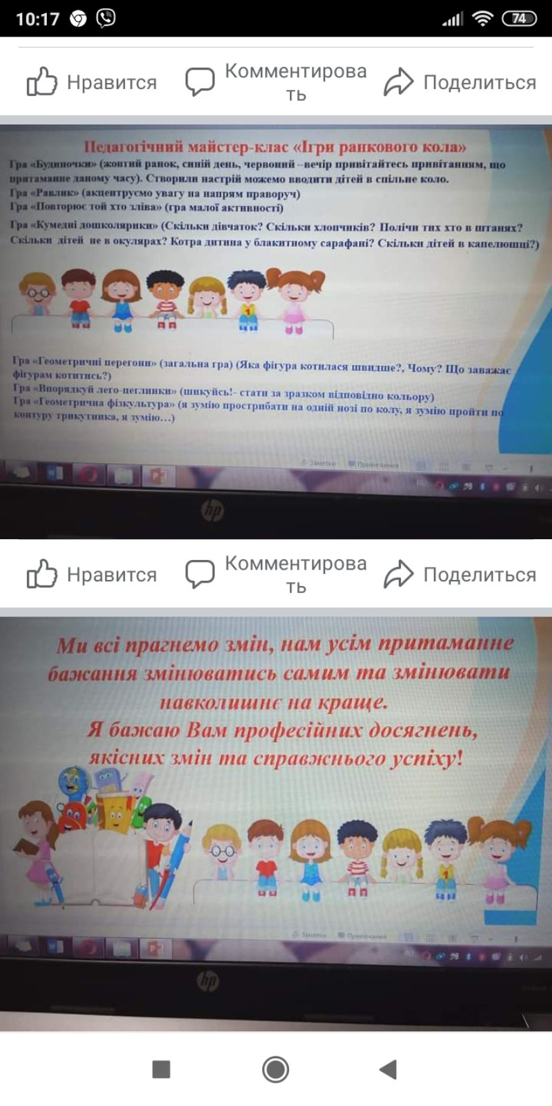
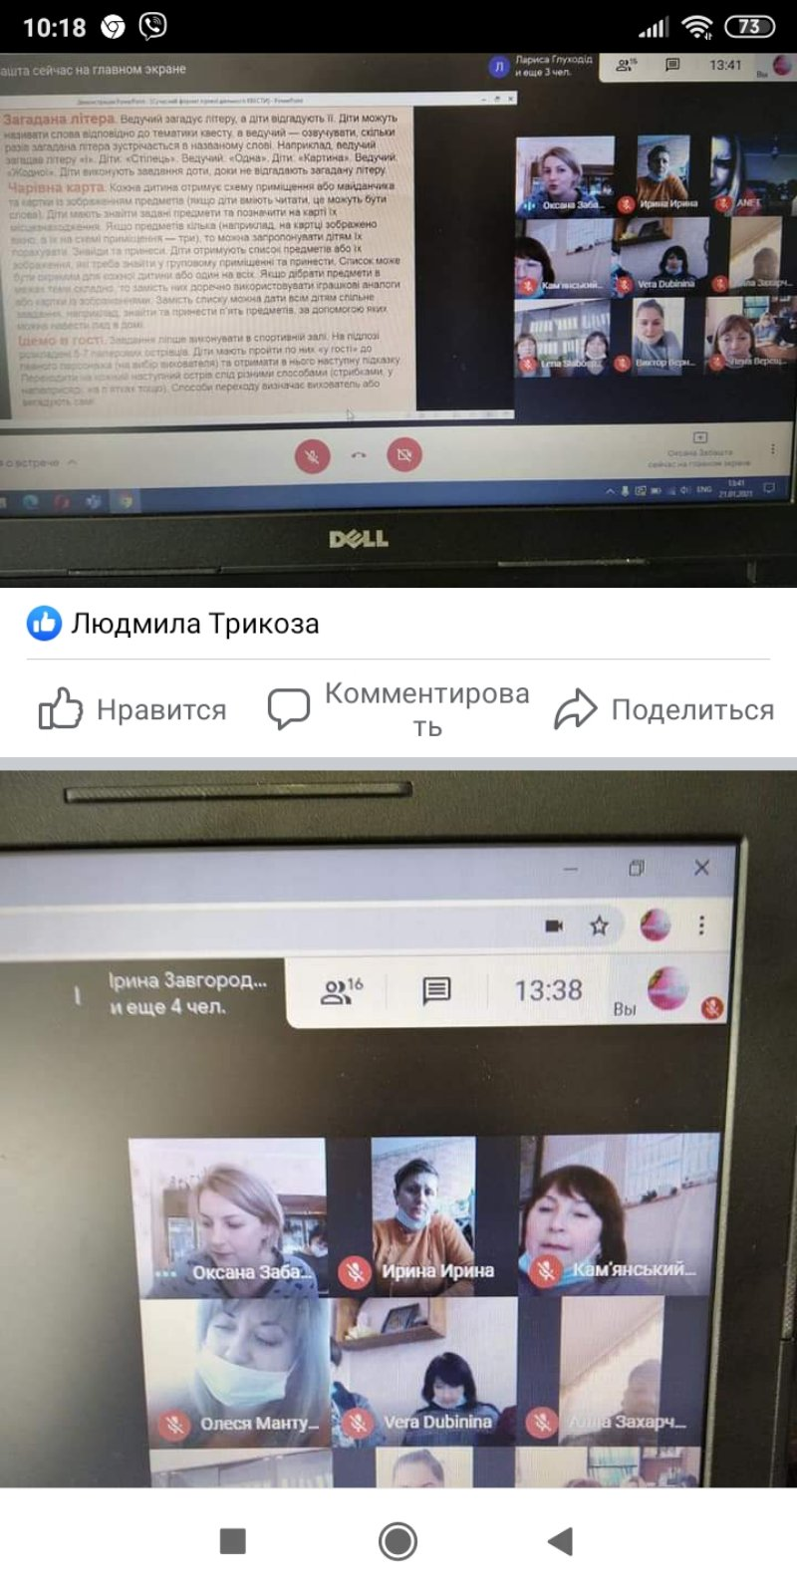
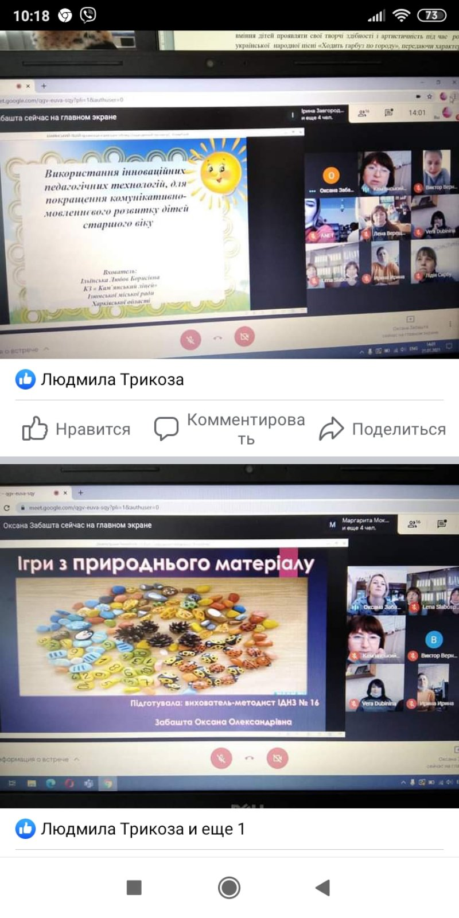
Участь педагогів в онлайн засіданнях ТМО
Тихомирова М.М. підготувала відкрите заняття
Для вихователів ранніх груп

Slide 23
Постійно діючий науково-практичний семінар «Методичний супровід реалізації
освітньої програми «Впевнений старт»
в умовах упровадження нової редакції Базового компонента дошкільної освіти»
28 квітня 2021 року Центром громадянського виховання спільно з
кафедрою методики дошкільної та початкової освіти
проведено постійно діючий науково-практичний семінар
(у формі вебінару) за темою
«Практичні аспекти впровадження освітньої програми «Впевнений старт»
в умовах упровадження нової редакції Базового компонента дошкільної освіти»
для вихователів закладів дошкільної освіти,
які будуть упроваджувати освітню програму «Впевнений старт»
у 2021/2022 навчальному році
(відповідно до заявок територіальних громад)
Під час семінару було висвітлено особливості впровадження освітньої програми «Впевнений старт»
в закладах дошкільної освіти Харківської області в умовах реалізації
нової редакції Базового компонента дошкільної освіти;
презентовано кращий досвід закладів дошкільної освіти Харківської області
щодо упровадження освітньої програми «Впевнений старт»;
надано адресну методичну допомогу вихователям закладів дошкільної освіти
щодо впровадження освітньої програми «Впевнений старт»
в умовах реалізації нової редакції Базового компонента дошкільної освіти.
У заході взяли участь 43 особи (Безпала Н.О.)

Slide 24
Участь у науково-практичному семінарі
«Практичні аспекти впровадження освітньої програми
«Впевнений старт» в умовах упровадження нової редакції БКДО»
для вихователів старших, середніх, молодших груп.
(Виступи готували Євтюшкіна О.Г., Забашта О.О.)

Slide 25
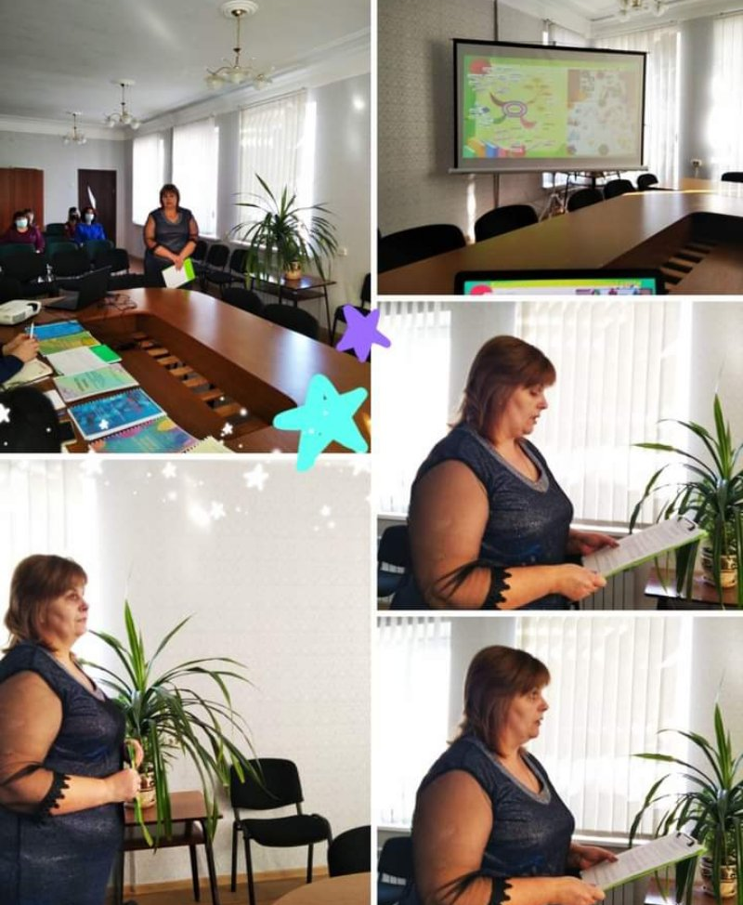
Участь в міському конкурсі
«Кращий вихователь Харківщини»
В номінації «Вихователь-новатор»
Євтюшкіна О.Г.

Slide 26
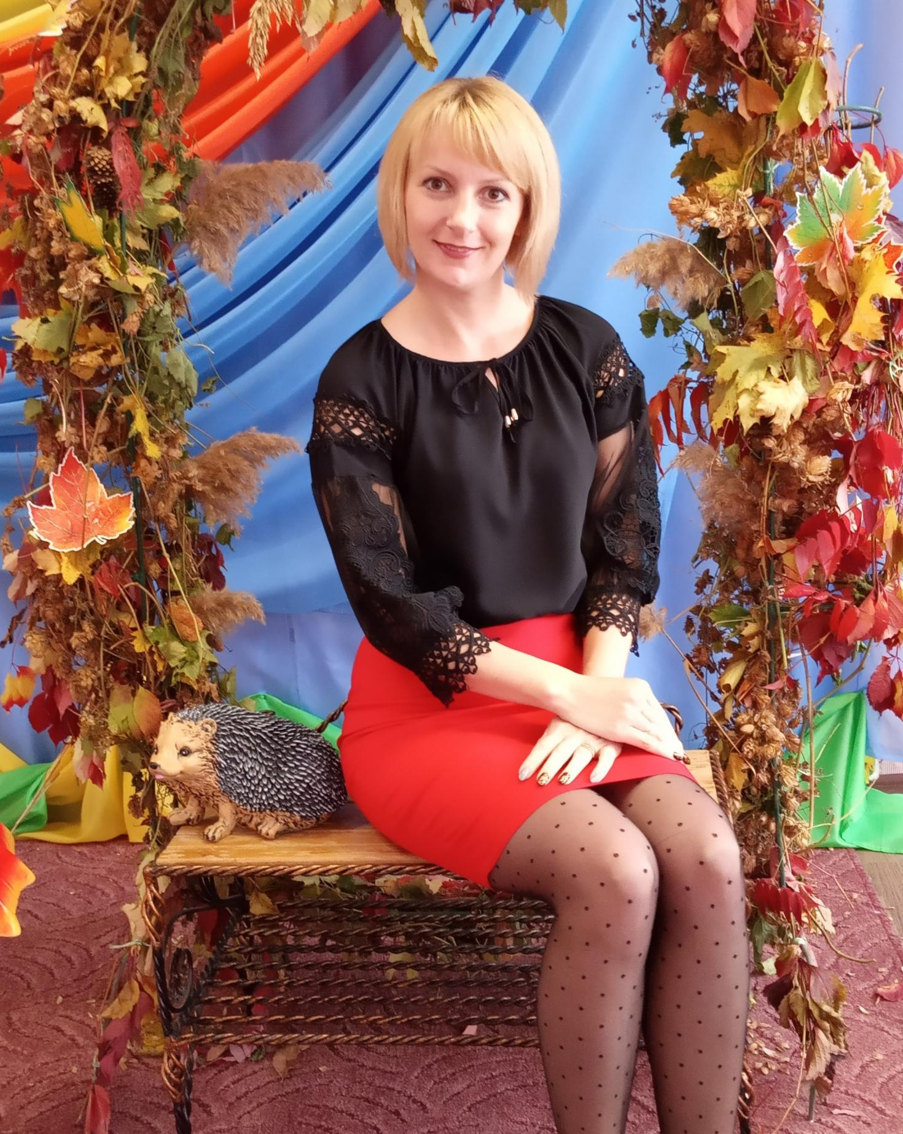
«Моделювання професійного розвитку молодих педагогів закладу дошкільної освіти за технологією тимбілдінг»
Презентація досвіду роботи
на засіданні
науково-методичної ради КВНЗ
«Харківська академія неперервної освіти»
у форматі Google-meet-конференції

Slide 28
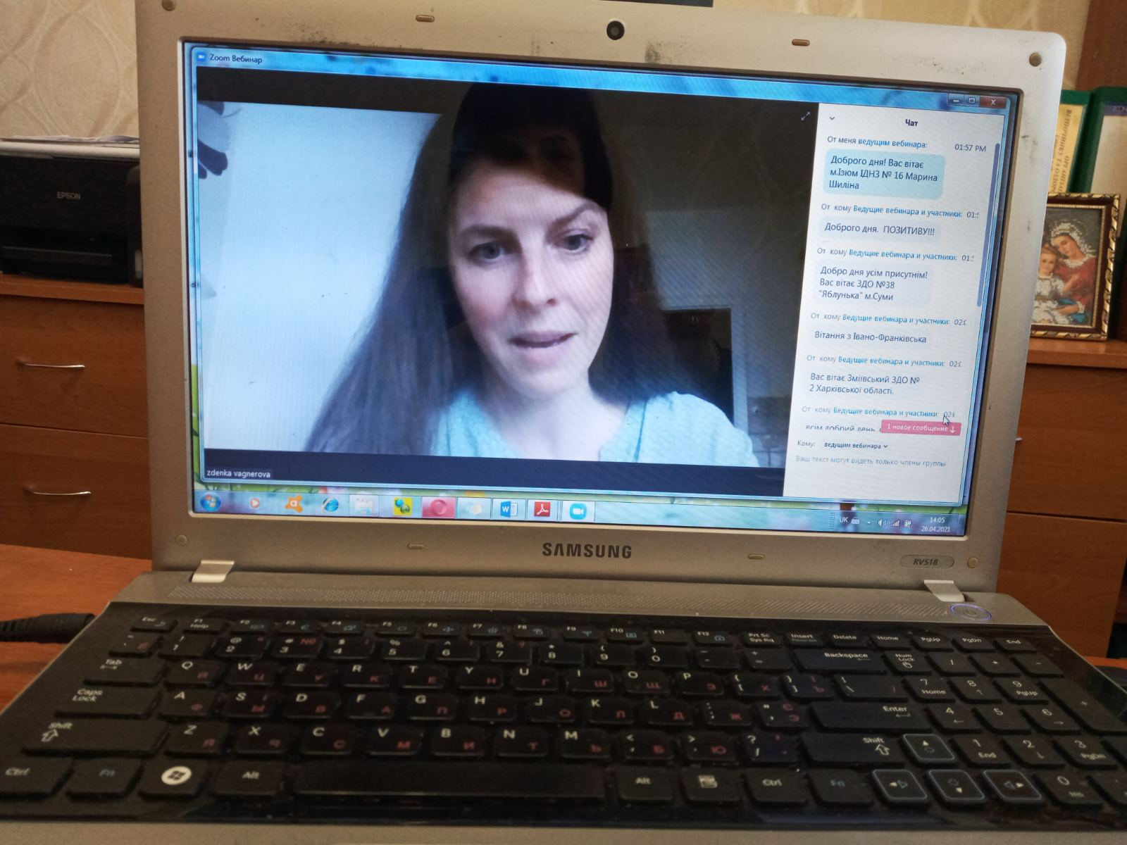
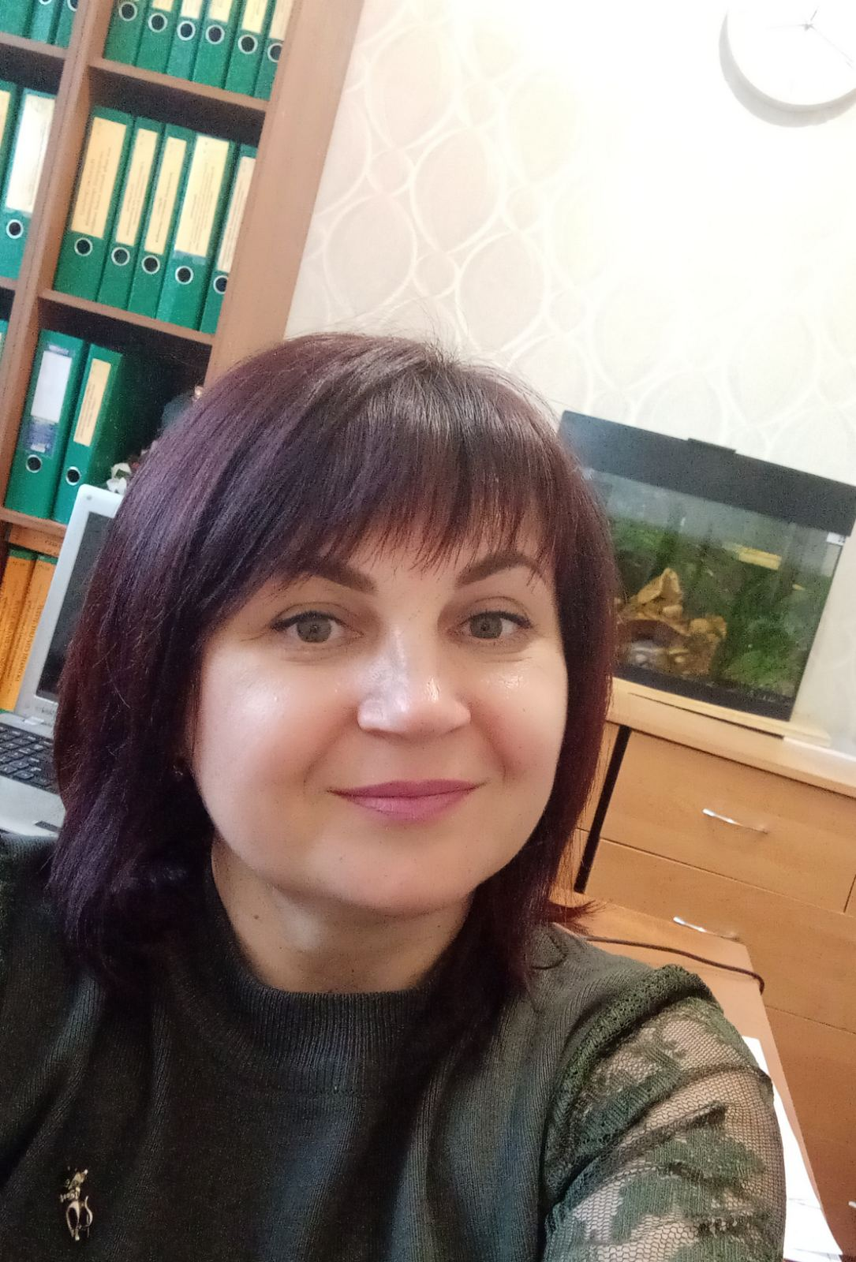
Участь у Міжнародному освітньому форумі
«NewEdu-2020: Tech Future in Focus» грудень завідувач Шиліна М.В.

Slide 29
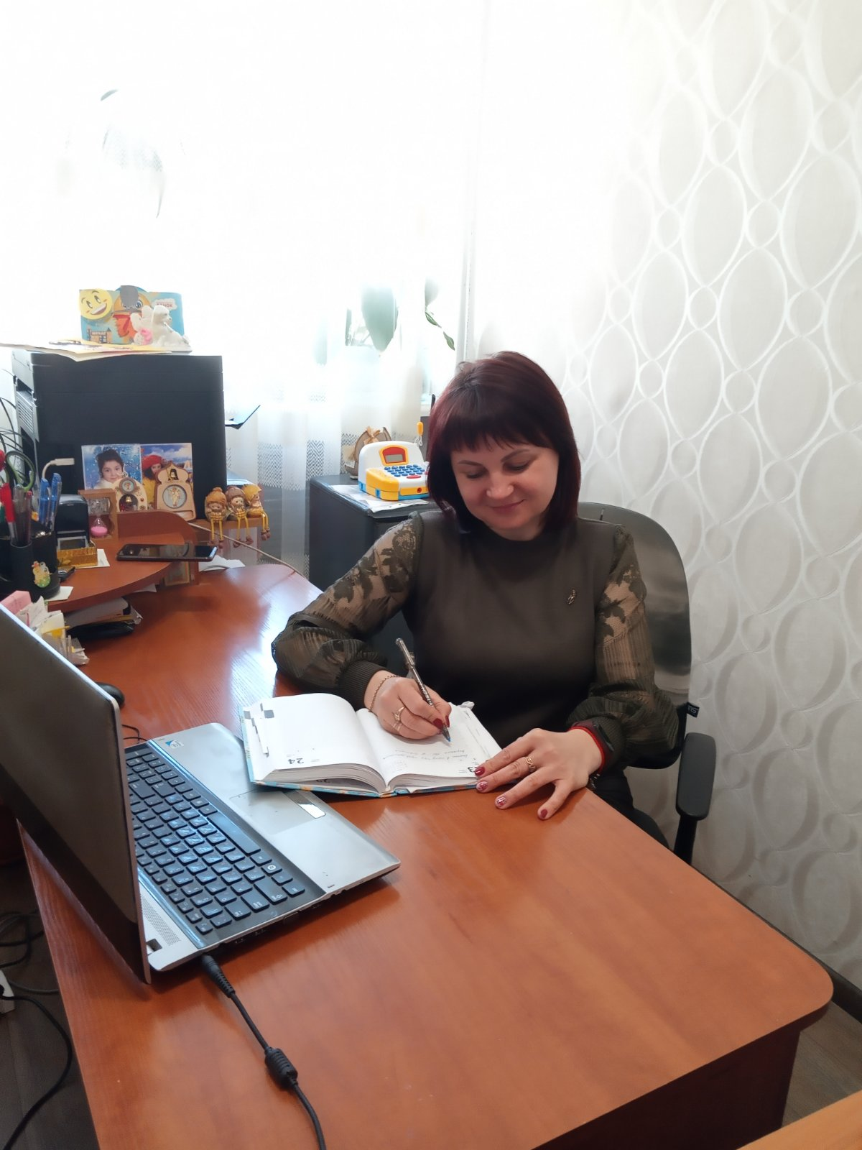
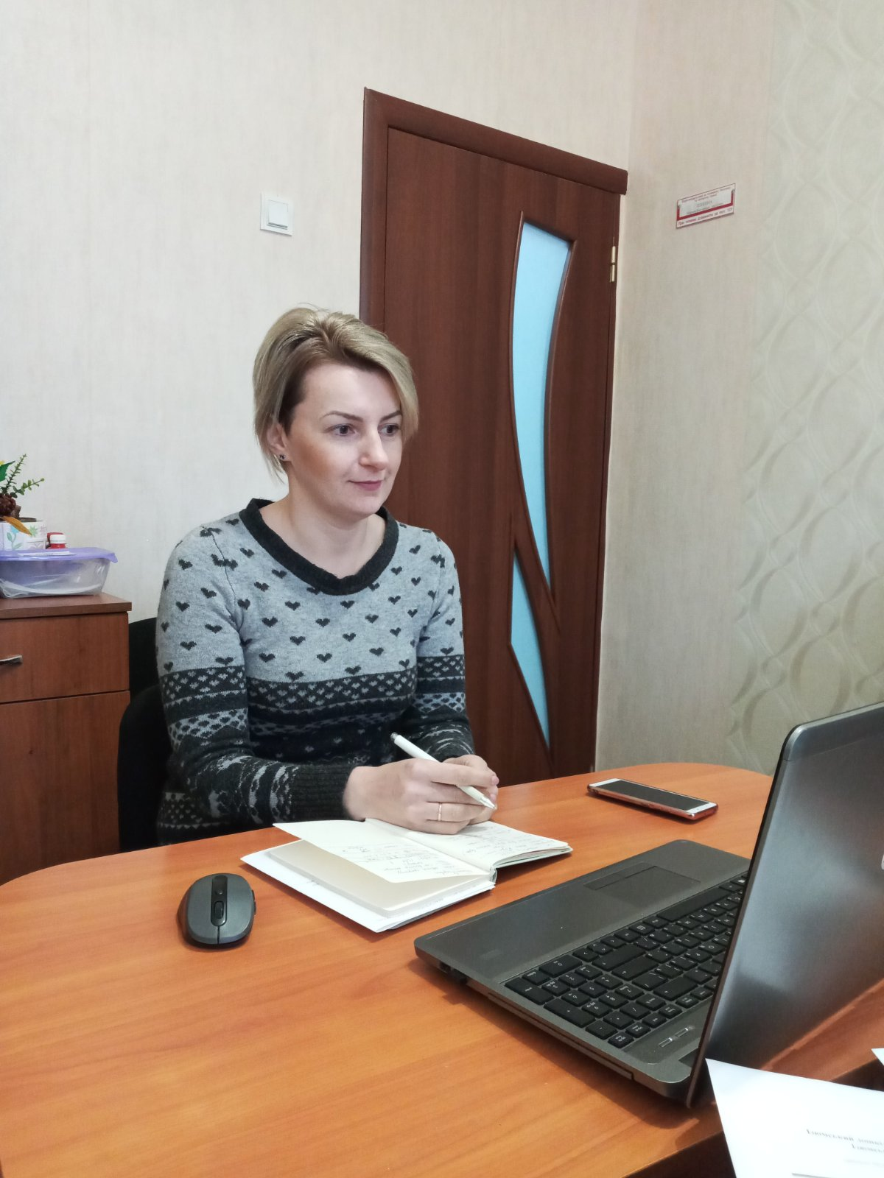
Участь в міждународному семінарі
«Оцінювання управлінського та освітнього процесів
у закладах дошкільної освіти»
(Шиліна М.В.)
Участь в засіданнях членів журі
в обласному конкурсі
«Кращий вихователь Харківщини»
(Забашта О.О.)

Slide 30
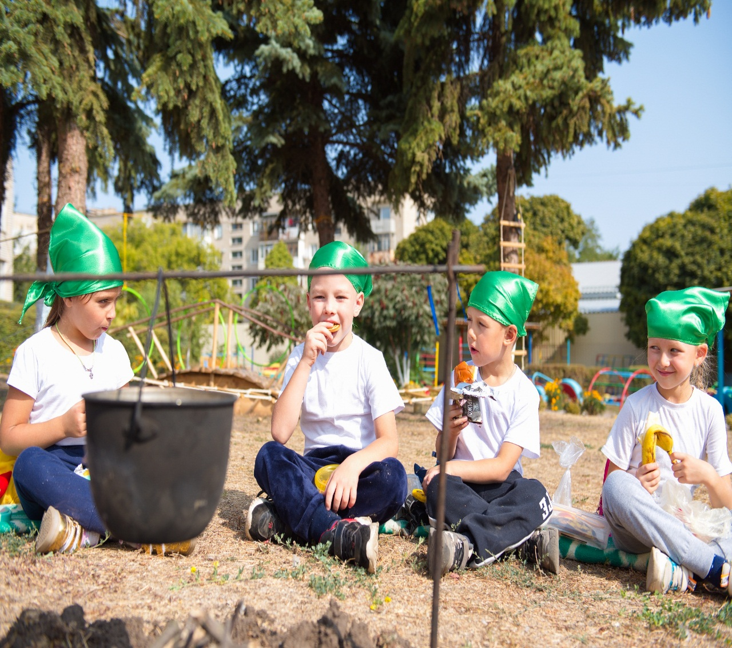
Перемога у міському конкурсі
до Всесвітнього Дня туризму

Slide 31
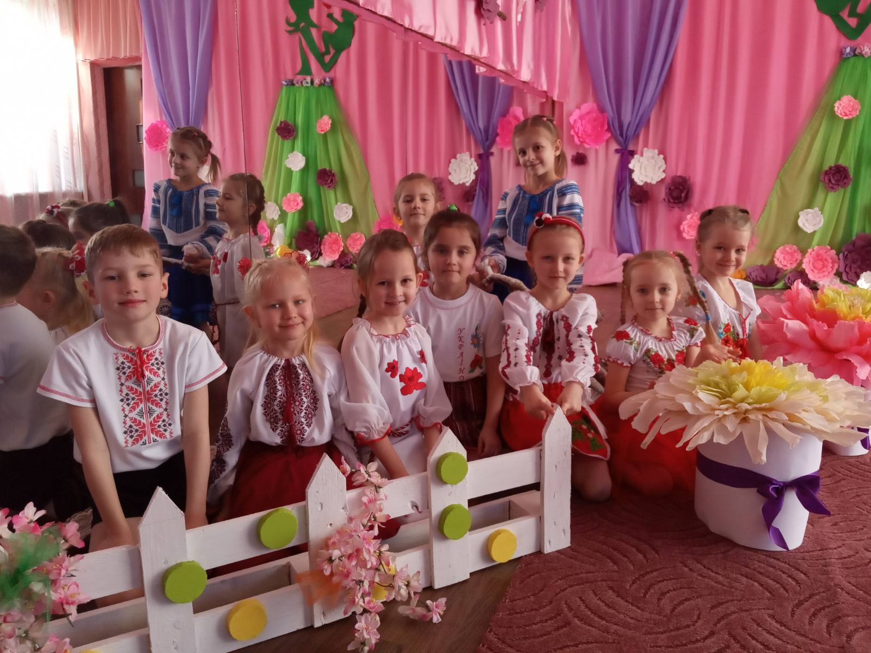
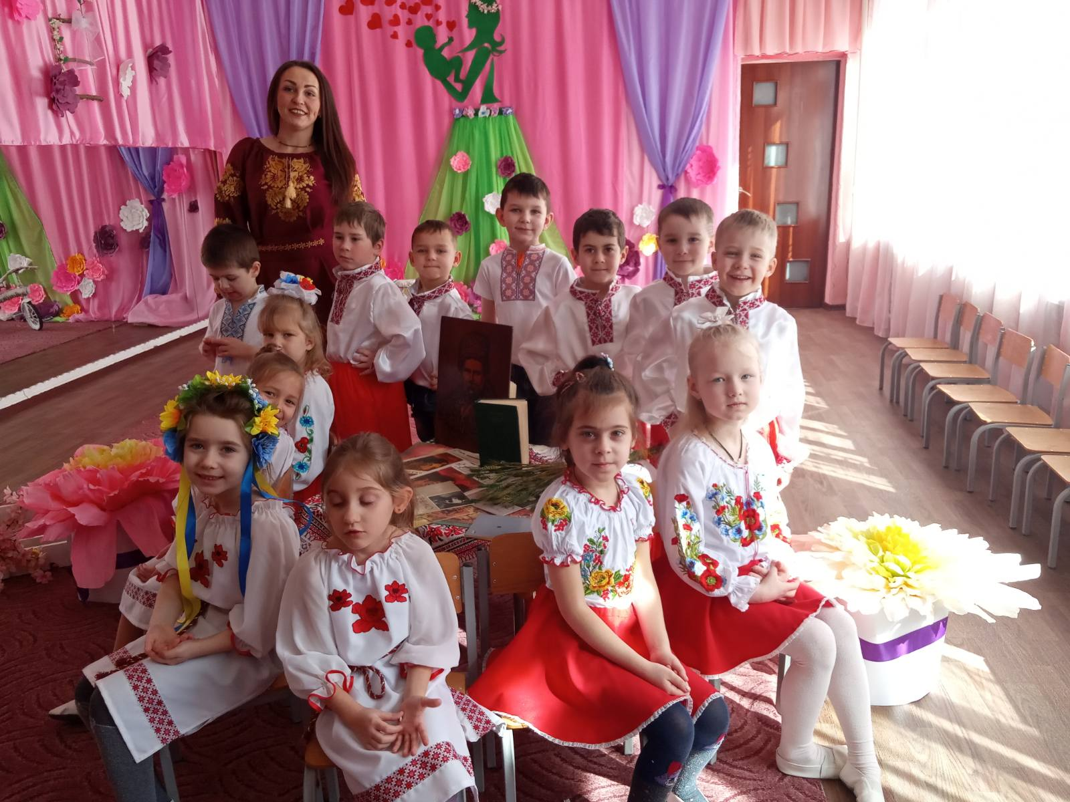
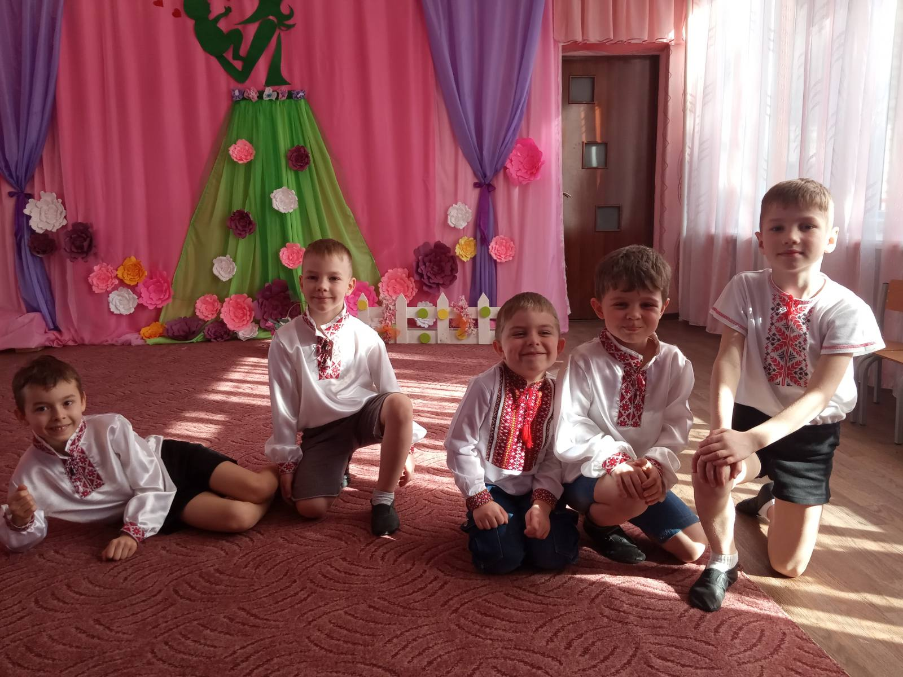
Методичні заходи
проведені
до Дня народження
Т.Г.Шевченка

Slide 32
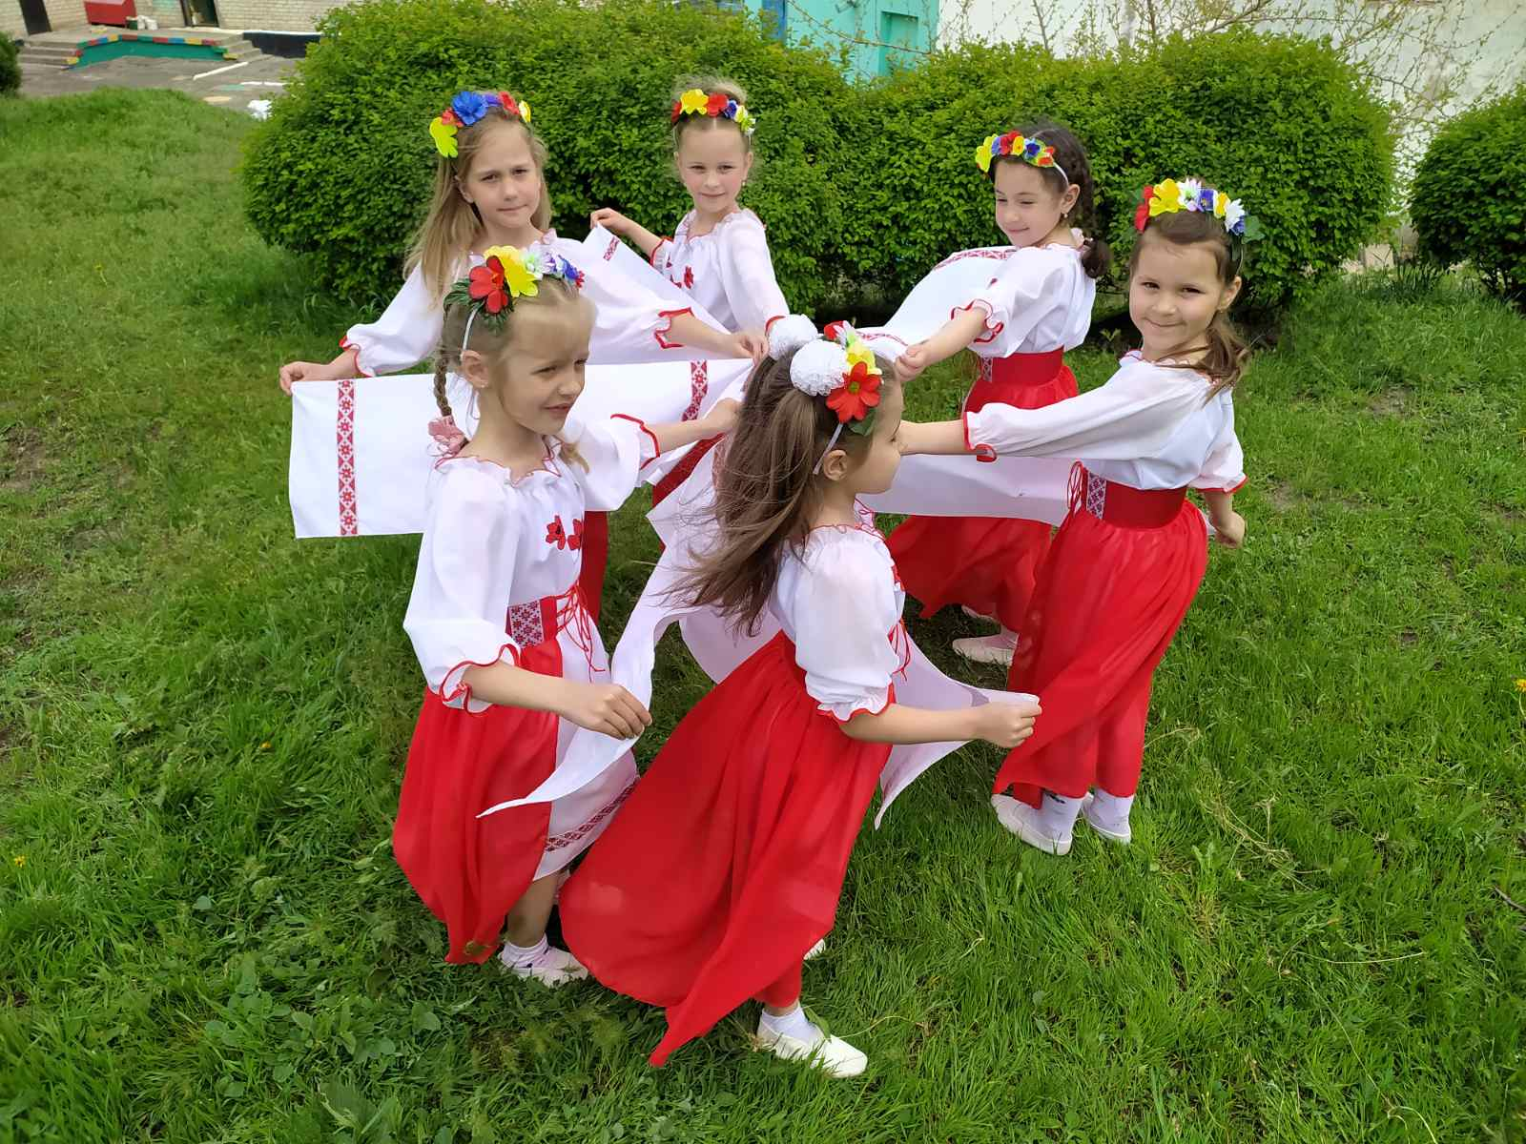
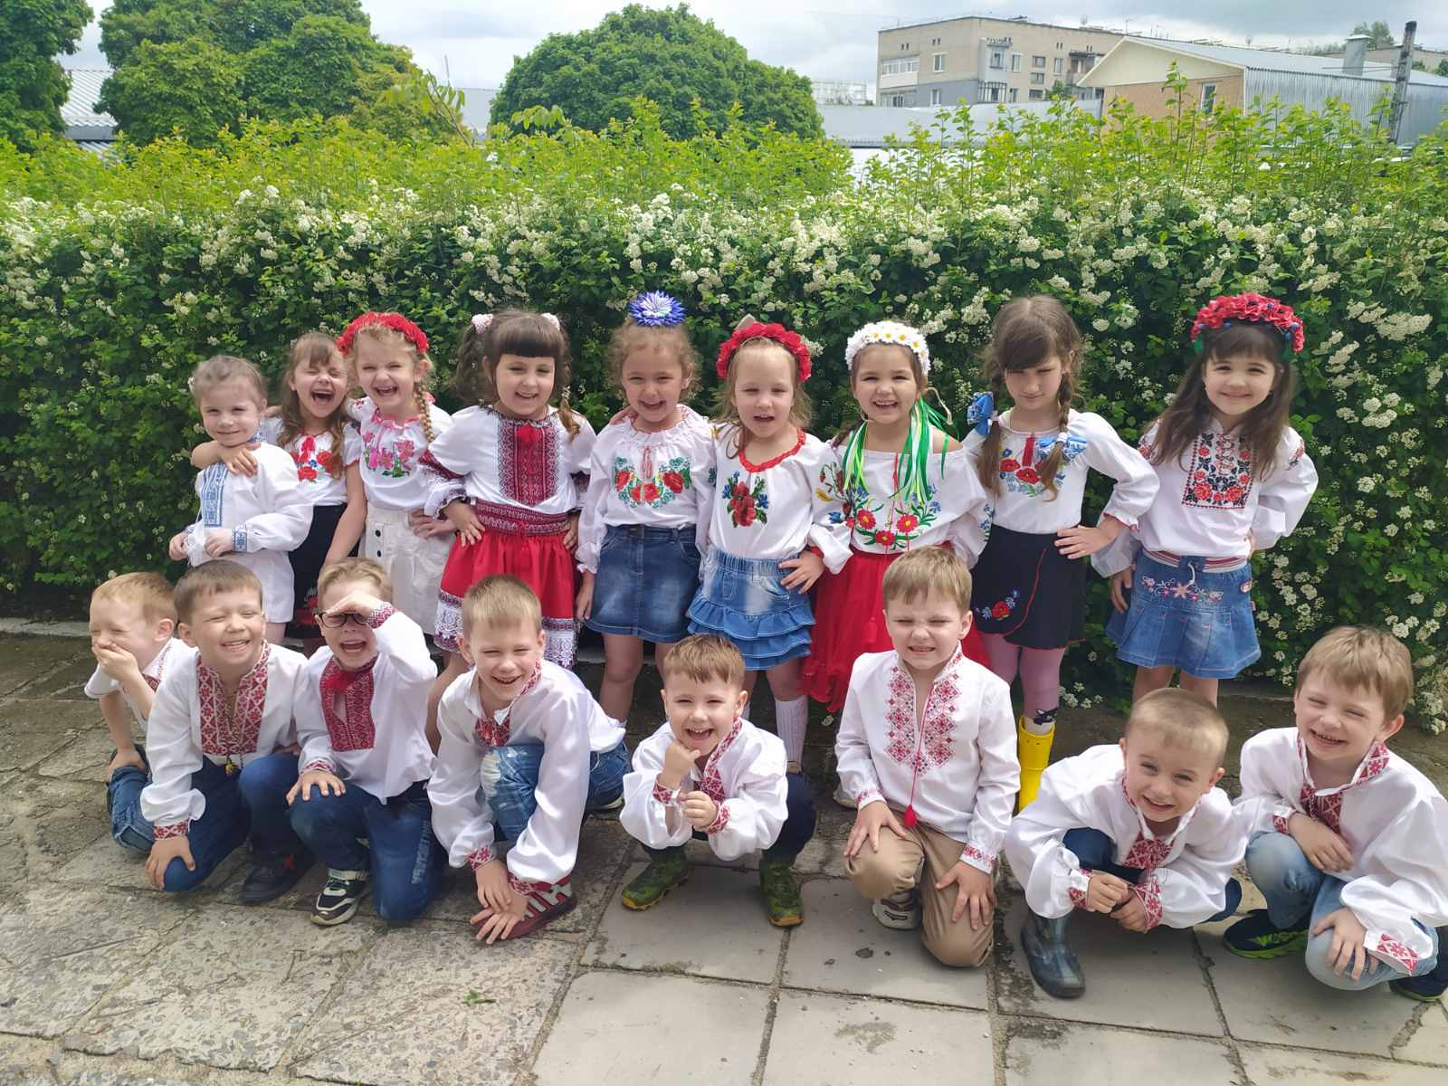
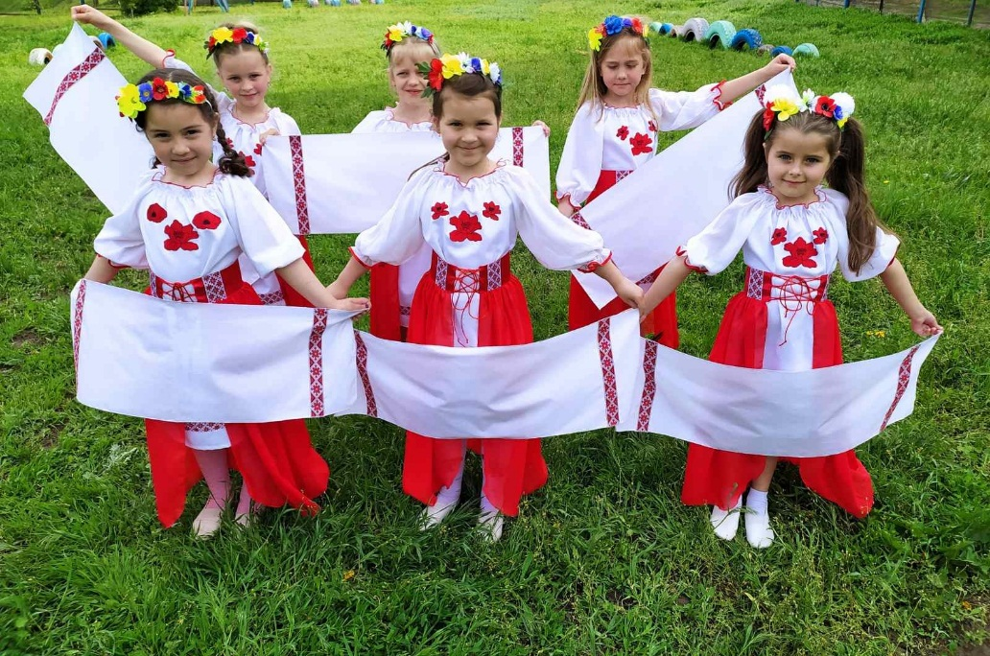
Тиждень Вишиванки
(проведені та організовані
цікаві заходи

Slide 33
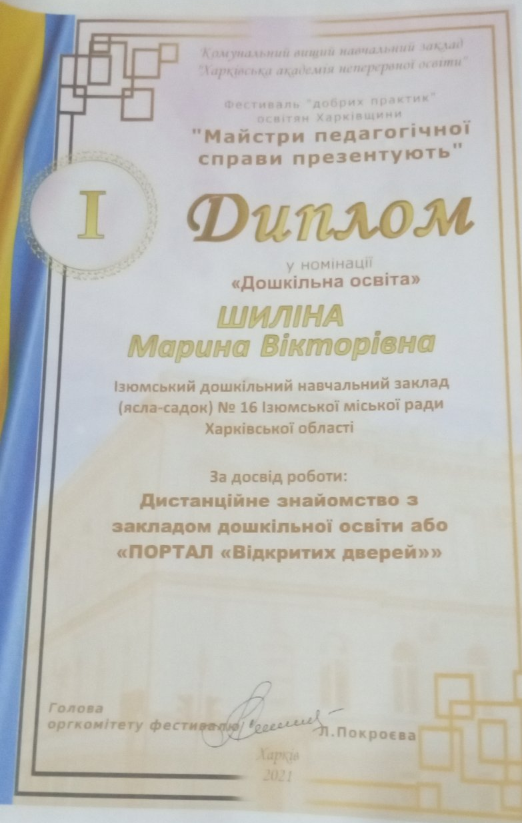
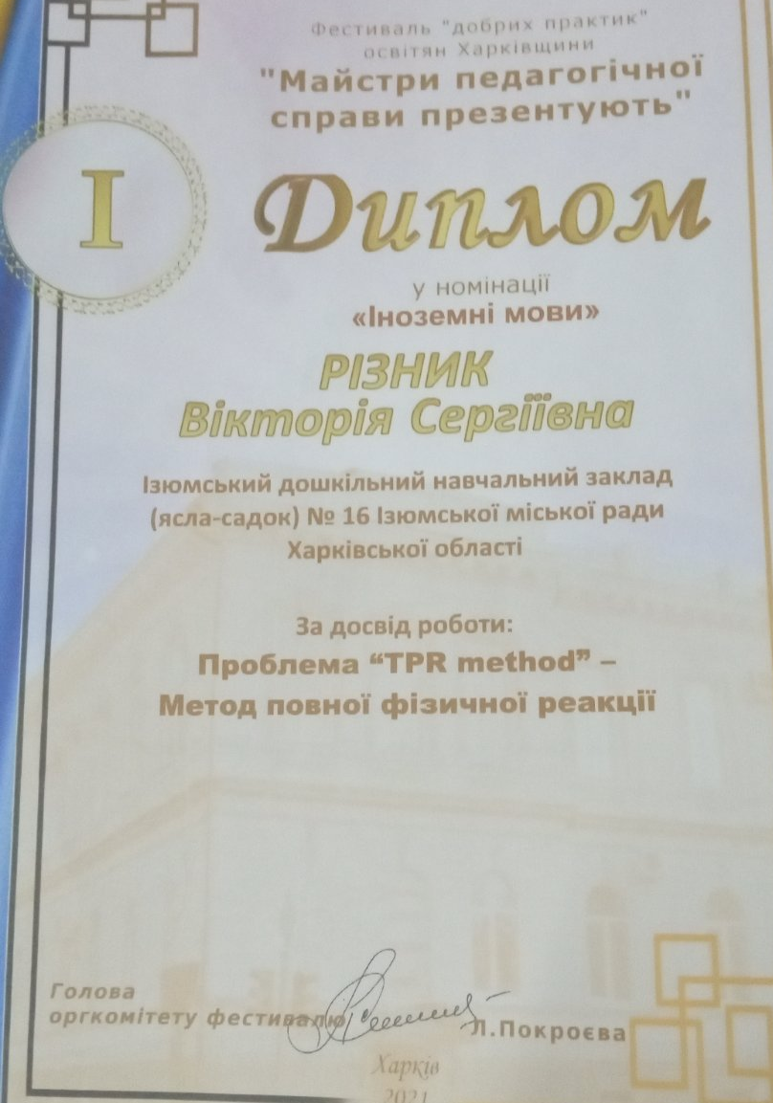
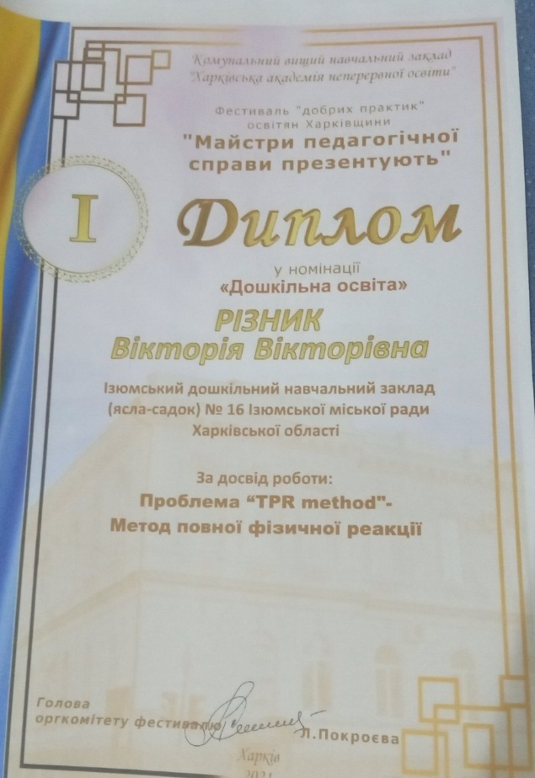
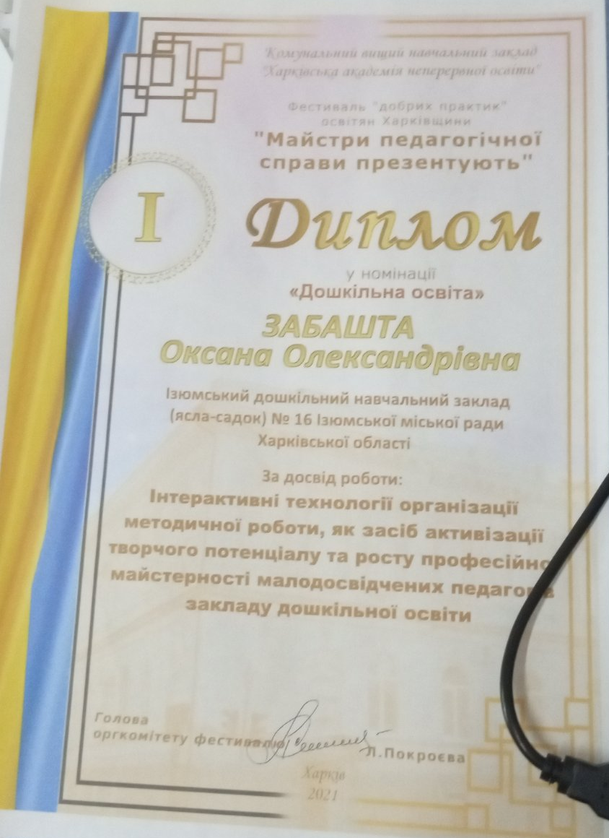
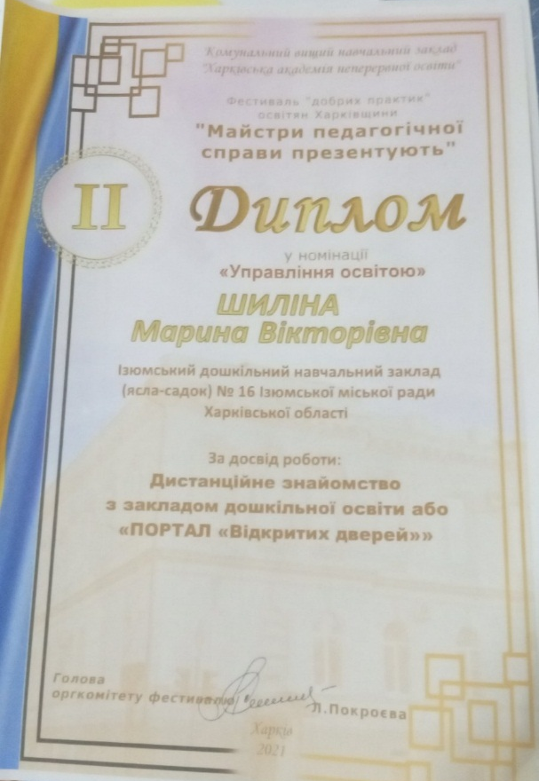
Фестиваль «добрих практик» освітян Харківщини
«Майстри педагогічної справи презентують»
(Дипломи переможців отримали
Шиліна М.В., Забашта О.О., Різник В.С.)

Slide 34
Участь в міському конкурсі
«Кожна мама особлива»
Наші дошкільники ІДНЗ № 16
отримали вісі переможні місця!!!

Slide 35
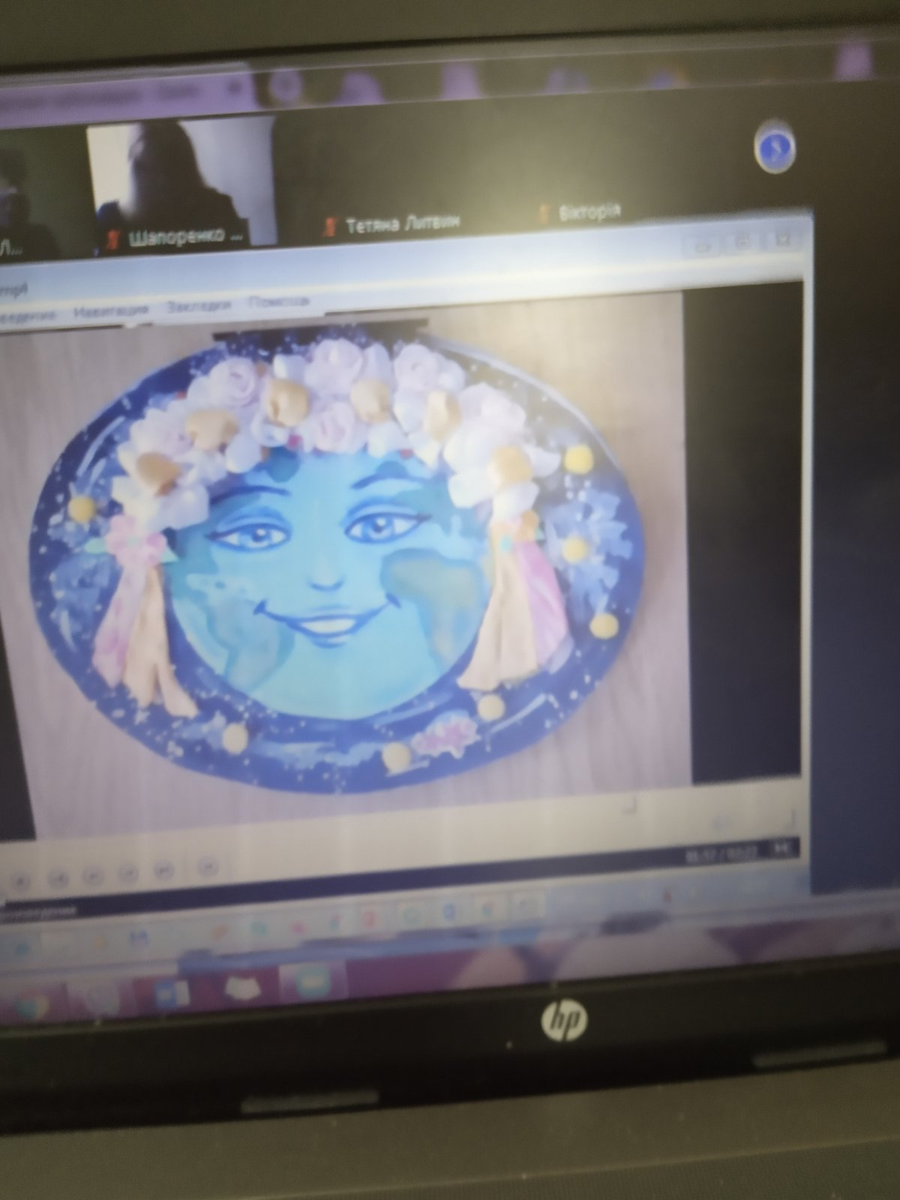
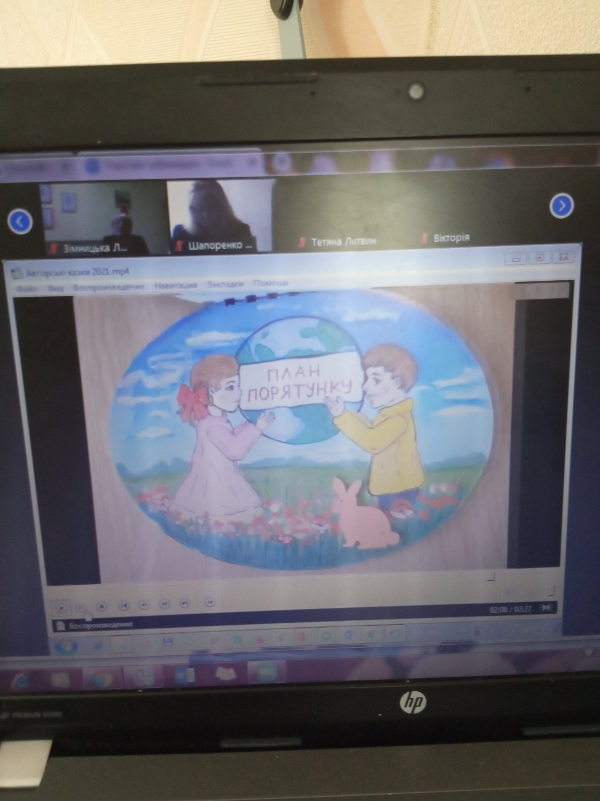
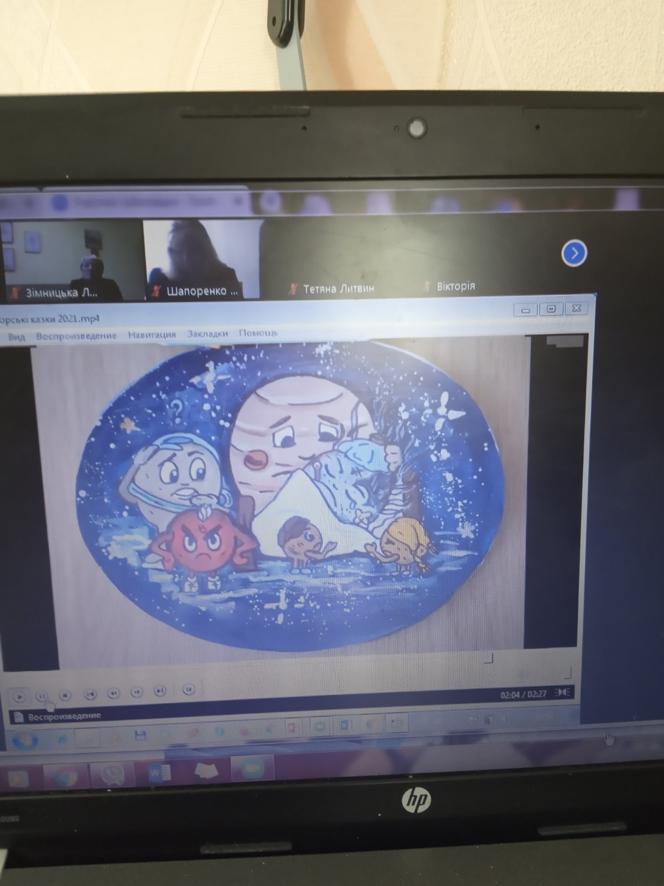
VІ Всеукраїнський фестиваль педагогічних ідей «Оберігаємо планету разом»
з проблем сталого розвитку дітей дошкільного віку і молодших школярів
Автор казки сталого розвитку - Рожкова Н.В. Художник – Котилевець К.А.
Казка ІДНЗ № 16 отримала Гран -Прі

Slide 36
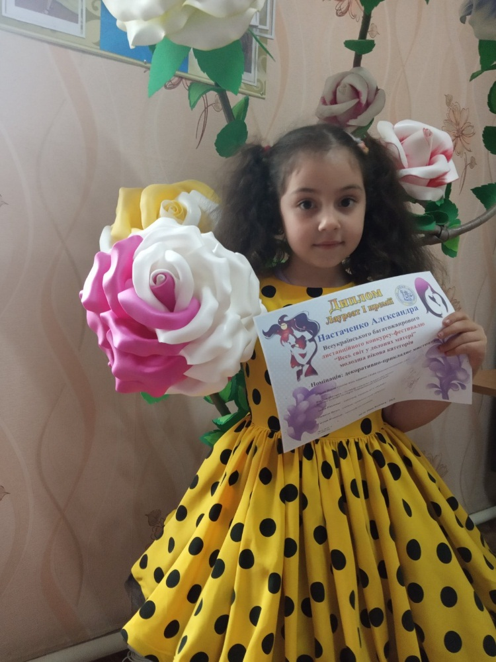
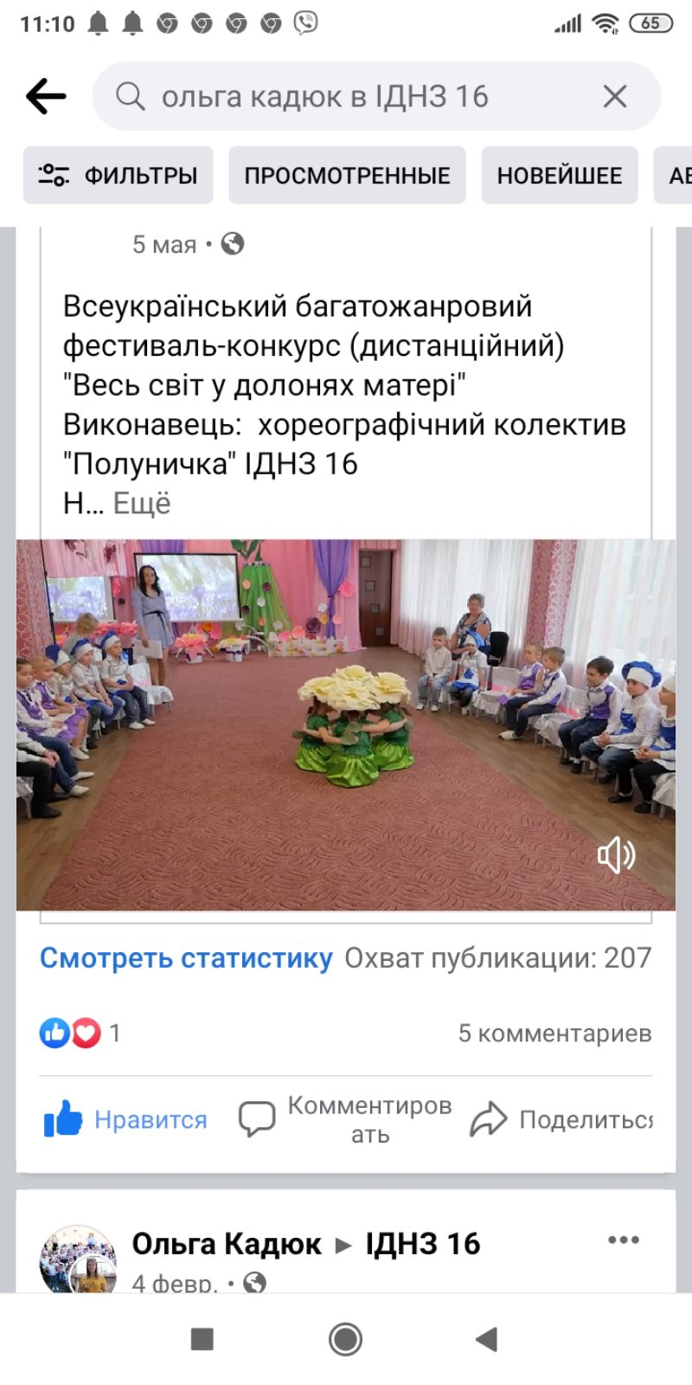
Онлайн конкурси відкритого Всеукраїнського конкурсу "Весь світ у долонях матері". (танцю Кадюк О.А., Кисельова О.Є. та вихованці закладу)

Slide 37
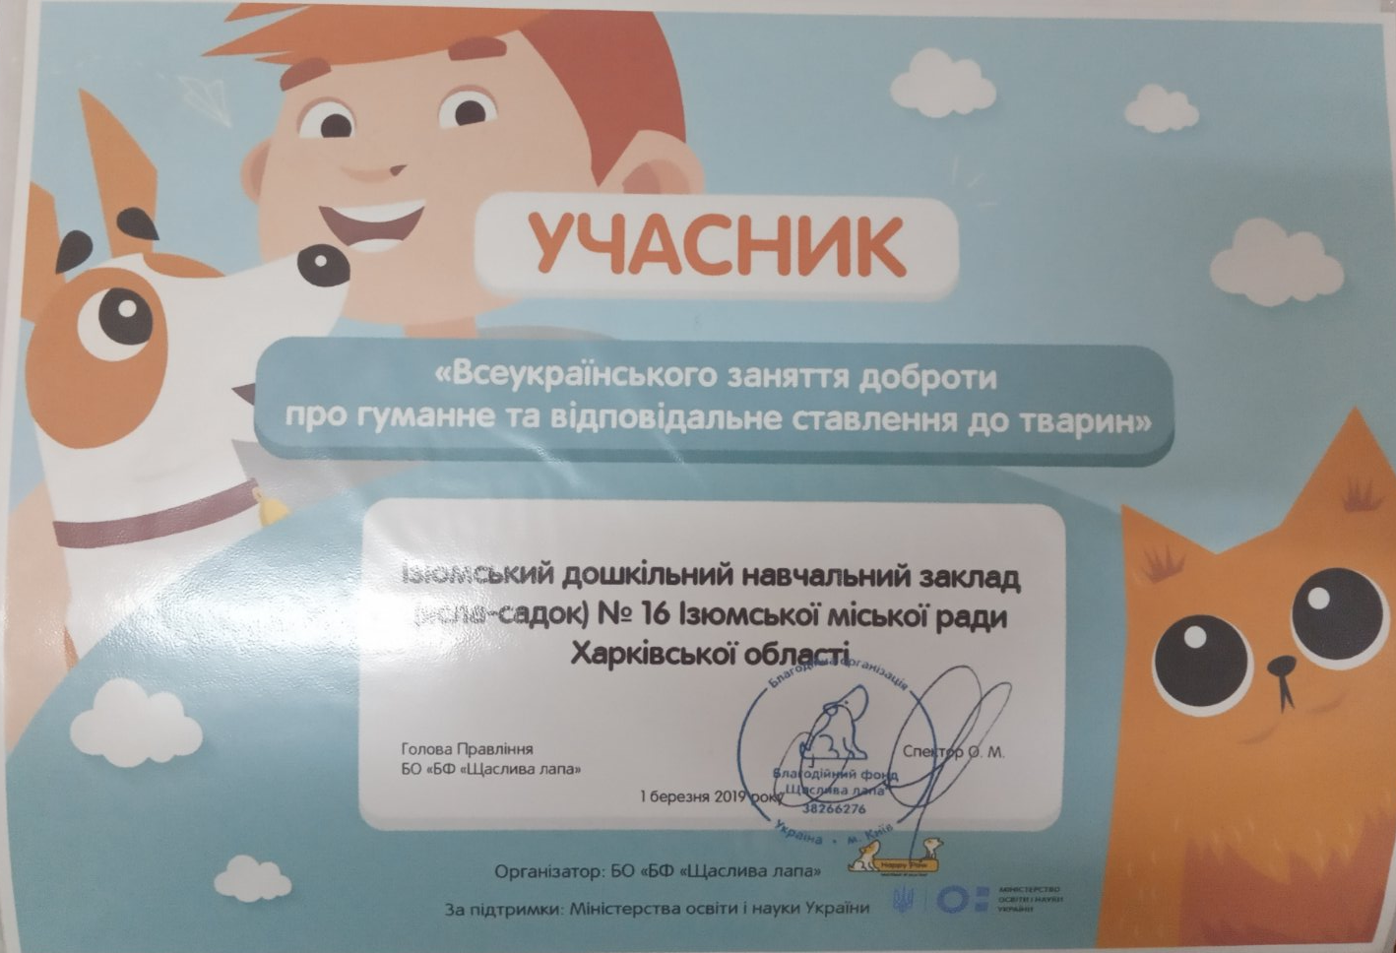
Сертифікат учасника
«Всеукраїнського заняття доброти»
про гуманне та відповідальне
ставлення до тварин (були задіяні групи старшого
та середнього дошкільного віку)

Slide 38
Перемога в міському
Фестивалі «Весняні дзвіночки»

Slide 39
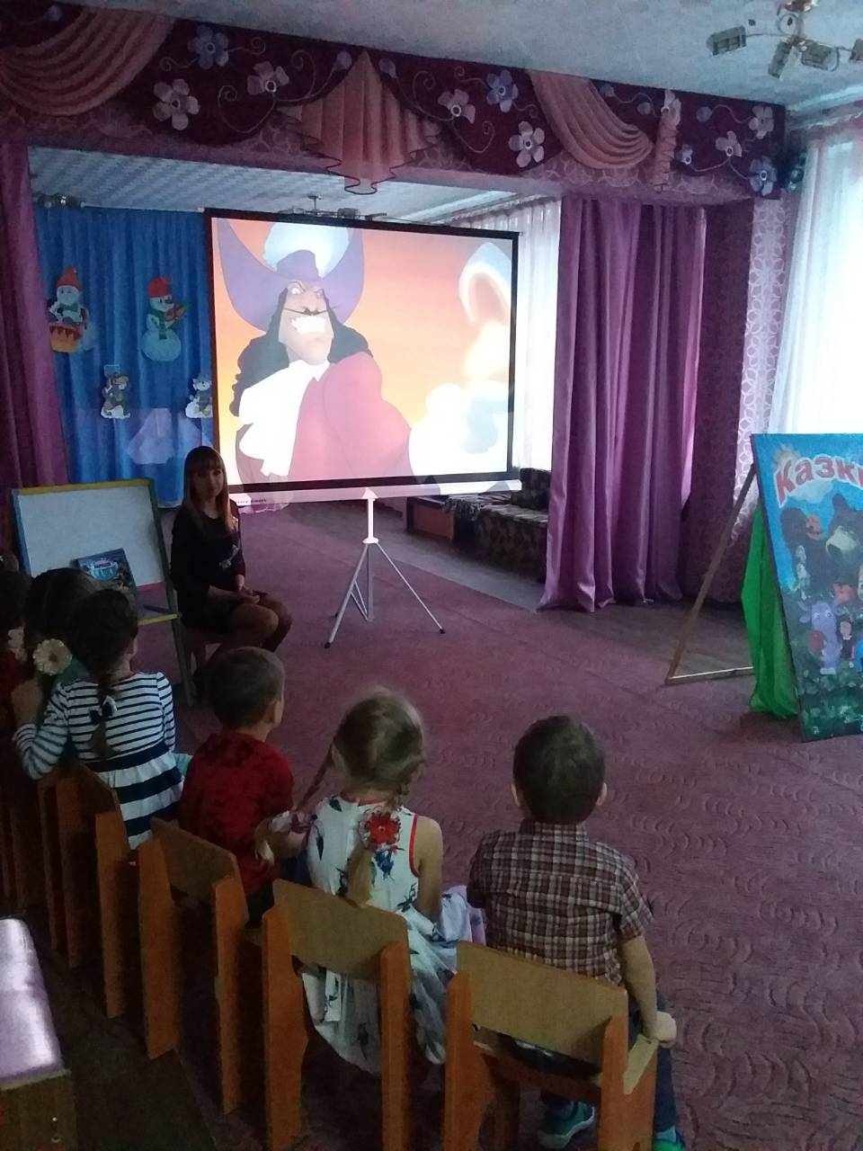
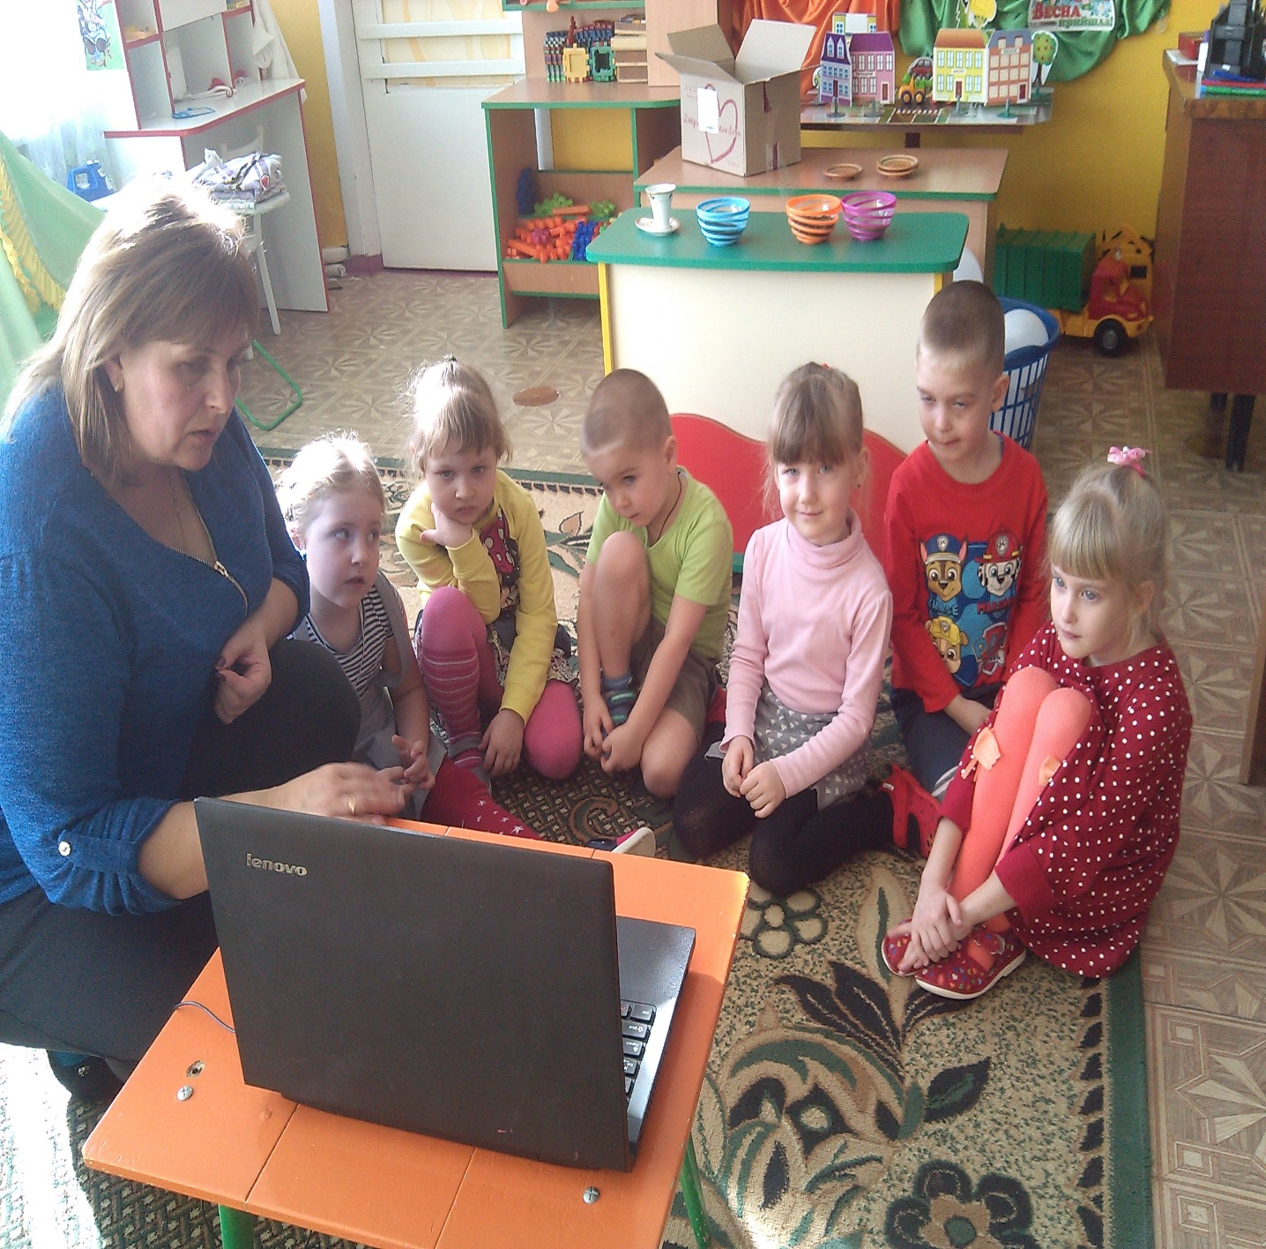
ВИКОРИСТАННЯ В ОСВІТНЬОМУ ПРОЦЕСІ ТЗН

Slide 40
СОЦІАЛЬНИЙ ЗАХИСТ
Протягом навчального року було організовано пільгове харчування дітей-сиріт, дітей, позбавлених батьківського піклування, малозабезпечених, багатодітних, дітей, з особливими потребами, дітей, у яких батька визнано учасником бойових дій та дітей потерпілих внаслідок ЧАЕС.
На кінець навчального року на обліку у закладі дошкільної освіти перебувають:
- діти з малозабезпечених сімей – 7 чол.
- діти одиноких матерів – 13 чол.
- діти з багатодітних сімей – 16 чол.
- діти напівсироти – 2 чол.
- діти громадян вимушених переселенців – 7 чол.
- діти осіб, визнаних учасниками бойових дій – 11 чол.

Slide 41
СОЦІАЛЬНИЙ ЗАХИСТ
Відповідно до вимог чинного законодавства, батькам 16 дітей з багатодітних сімей встановлена 50% батьківська плата за харчування дітей.
Безкоштовне харчування отримують:
- 1 дитина, позбавлена батьківського піклування
- 5 дітей учасників бойових дій
- 15 дітей з малозабезпечених родин.

Slide 42
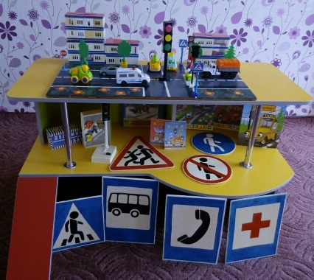
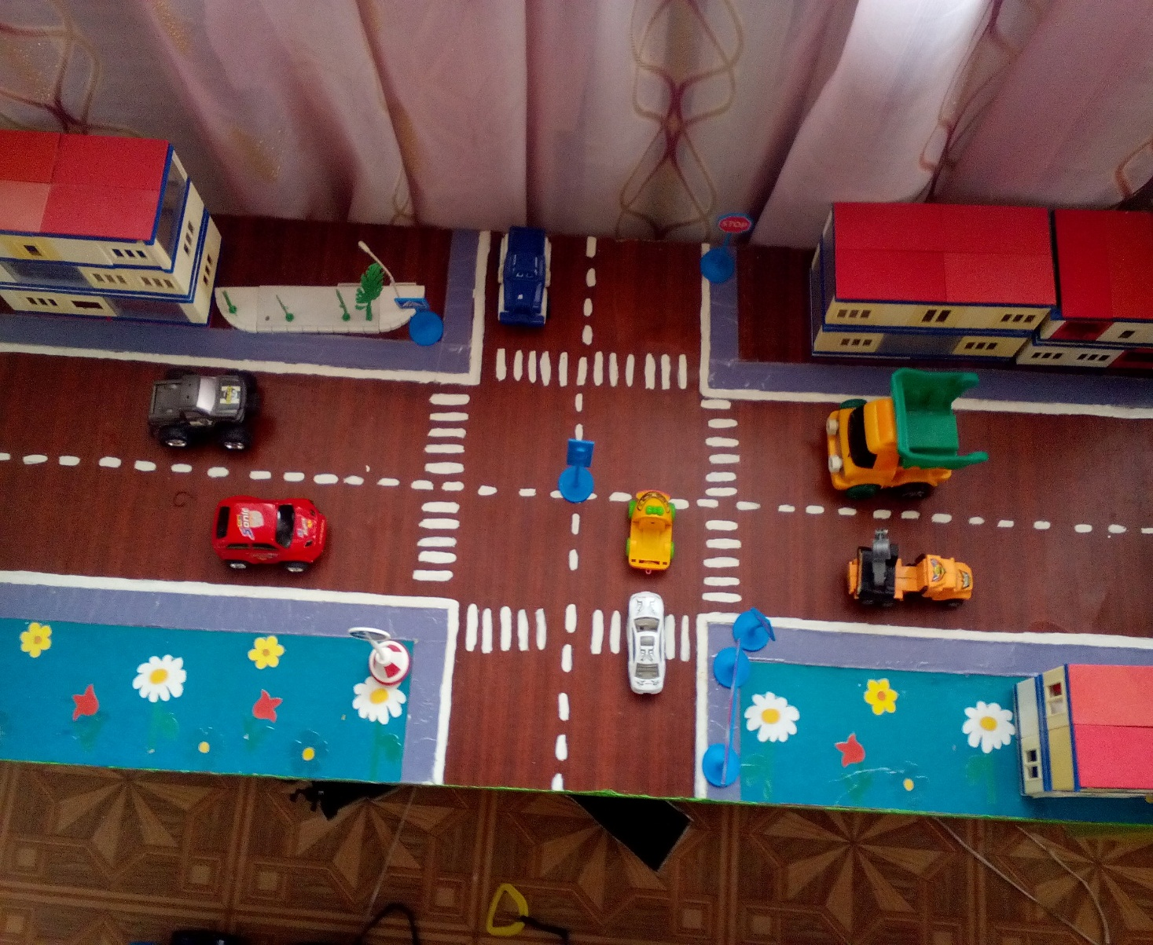
ПОПЕРЕДЖЕННЯ ДИТЯЧОГО ТРАВМАТИЗМУ

Slide 43
МЕДИЧНЕ ОБСЛУГОВУВАННЯ ВИХОВАНЦІВ

Slide 44
МЕДИЧНЕ ОБСЛУГОВУВАННЯ
(ВІДВІДУВАННЯ)

Slide 45
ОРГАНІЗАЦІЯ ХАРЧУВАННЯ
В закладі дошкільної освіти наступний кадровий склад працівників харчоблоку:
- 1 – шеф-кухар та 2 кухаря.
З 01.01.2021 року вартість харчування в закладі дошкільної освіти становить:
- З 01.01.2021 року вартість харчування в закладі дошкільної освіти становить:
- для дітей віком від 1 до 3 років (ясла) – 22 грн. 00 коп. (8,80 грн. – бюджетні кошти, що складає 40% загальної вартості, 13,20 грн. – батьківська плата, що складає 60% загальної вартості);
- для дітей віком від 3 до 6(7) років (сад) – 26 грн. 00 коп. (10,40 грн. – бюджетні кошти, що складає 40% загальної вартості, 15,60 грн. – батьківська плата, що складає 60% загальної вартості).

Slide 46
ОРГАНІЗАЦІЯ ХАРЧУВАННЯ

Slide 47
РОБОТА ЩОДО ЗВЕРНЕННЯ ГРОМАДЯН
Впродовж звітного періоду звернень
від громадян не надходило.

Slide 48
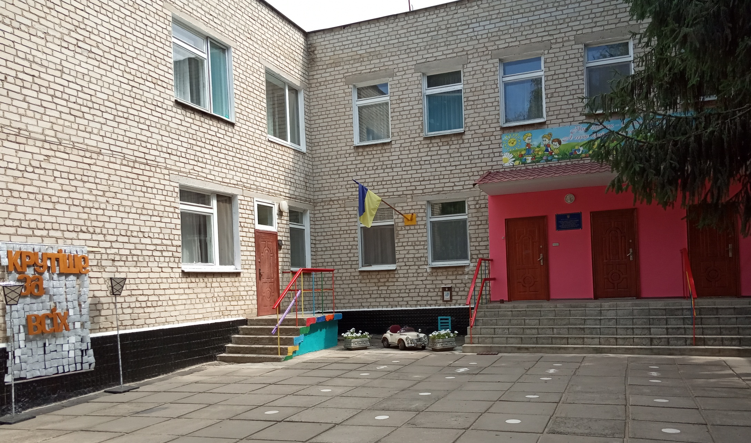
ЗМІЦНЕННЯ ТА МОДЕРНІЗАЦІЇ
МАТЕРІАЛЬНО-ТЕХНІЧНОЇ БАЗИ

Slide 49
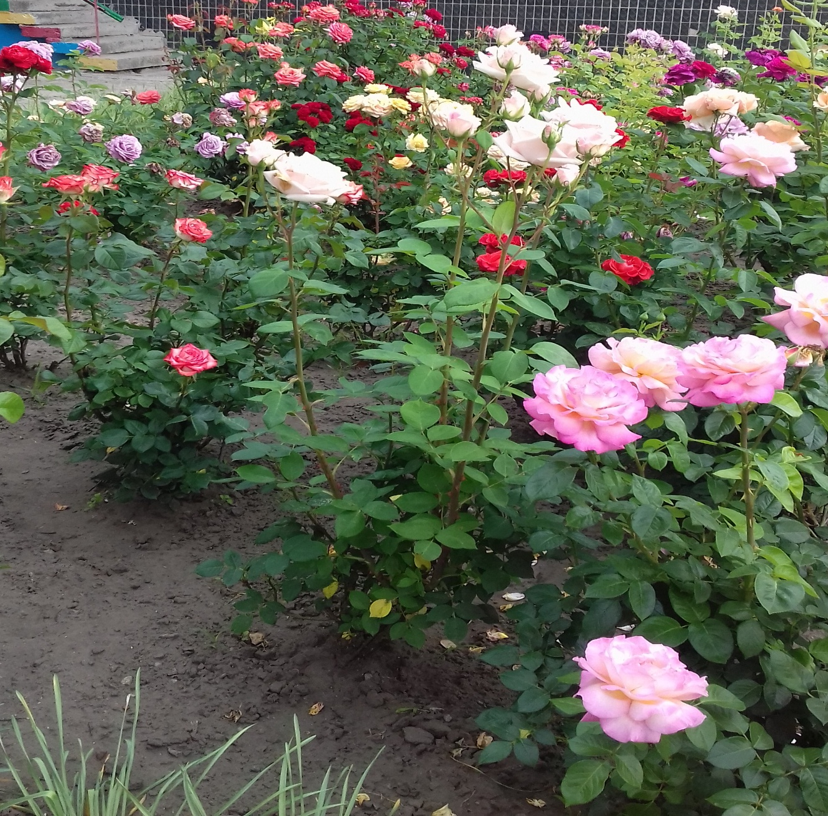
ЗМІЦНЕННЯ ТА МОДЕРНІЗАЦІЇ
МАТЕРІАЛЬНО-ТЕХНІЧНОЇ БАЗИ

Slide 50
ЗМІЦНЕННЯ ТА МОДЕРНІЗАЦІЇ
МАТЕРІАЛЬНО-ТЕХНІЧНОЇ БАЗИ

Slide 51
ЗМІЦНЕННЯ ТА МОДЕРНІЗАЦІЇ
МАТЕРІАЛЬНО-ТЕХНІЧНОЇ БАЗИ

Slide 52
ЗМІЦНЕННЯ ТА МОДЕРНІЗАЦІЇ
МАТЕРІАЛЬНО-ТЕХНІЧНОЇ БАЗИ

Slide 53
ФІНАНСУВАННЯ
Відповідно до плану асигнувань на 2021 рік закладено 7194258 грн..
З них:
заробітна плата – 5914183 грн.
медикаменти та перев'язувальні матеріали – 5980 грн.
продукти харчування – 448759 грн.
оплата комунальних послуг та енергоносіїв – 722299 грн.
оплата послуг, крім комунальних – 23867 грн.
предмети, матеріали, обладнання та інвентар – 74780 грн.
За звітній період для покращення матеріально-технічної бази закладу
надійшло:
бюджетних – 70280 грн. (4500-00 знято Управлінням освіти на
інші видатки).

Slide 54
ФІНАНСУВАННЯ
За звітній період надійшло коштів:
бюджетних– 70280
Батьківських – 57685-00

Slide 55
ДЯКУЮ ЗА УВАГУ!

